Slide 1
Δημιουργία Ανοιχτού Ακαδημαϊκού Μαθήματος στην πλατφόρμα openeclass
Ανοικτά Ακαδημαϊκά Μαθήματα στο ΤΕΙ Αθήνας
Ομάδα ανάπτυξης Ανοιχτών Ακαδημαϊκών Μαθημάτων
Το περιεχόμενο του μαθήματος διατίθεται με άδεια Creative Commons εκτός και αν αναφέρεται διαφορετικά | Το έργο υλοποιείται στο πλαίσιο του Επιχειρησιακού Προγράμματος «Εκπαίδευση και Δια Βίου Μάθηση» και συγχρηματοδοτείται από την Ευρωπαϊκή Ένωση (Ευρωπαϊκό Κοινωνικό Ταμείο) και από εθνικούς πόρους.

Slide 2
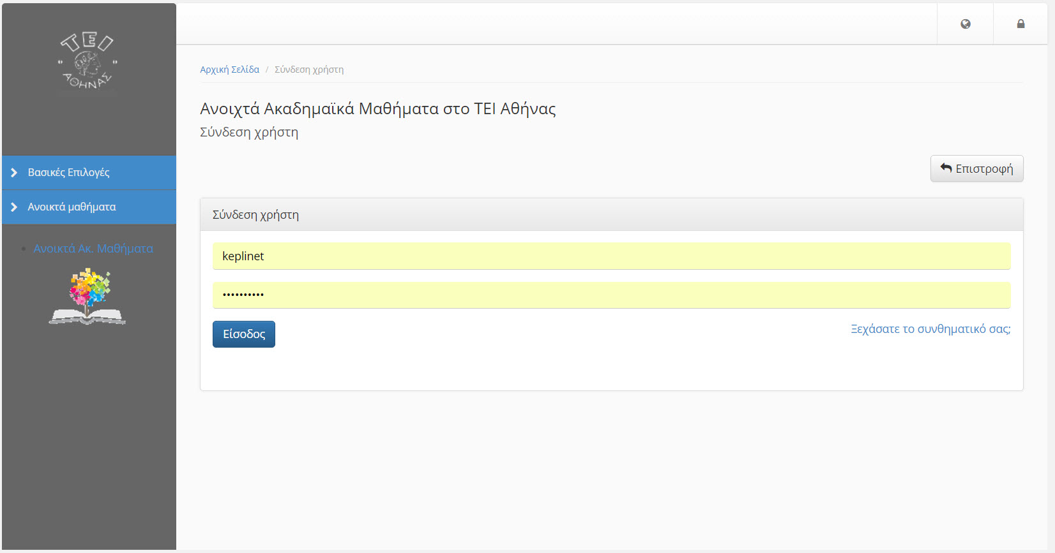
Σύνδεση στην πλατφόρμα
Για να συνδεθούμε χρησιμοποιούμε τα στοιχεία ηλεκτρονικού μας λογαριασμού στο ΤΕΙ Αθήνας

Slide 3
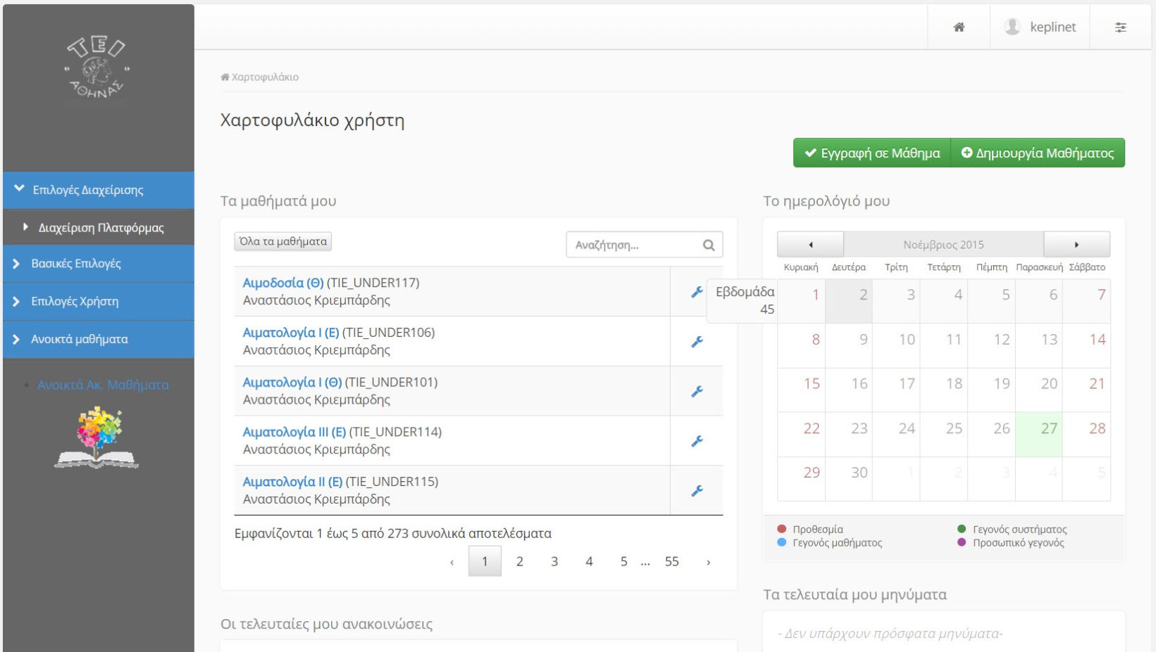
Δημιουργία μαθήματος
Για να δημιουργήσουμε ένα νέο μάθημα επιλέγουμε τη «Δημιουργία μαθήματος»

Slide 4
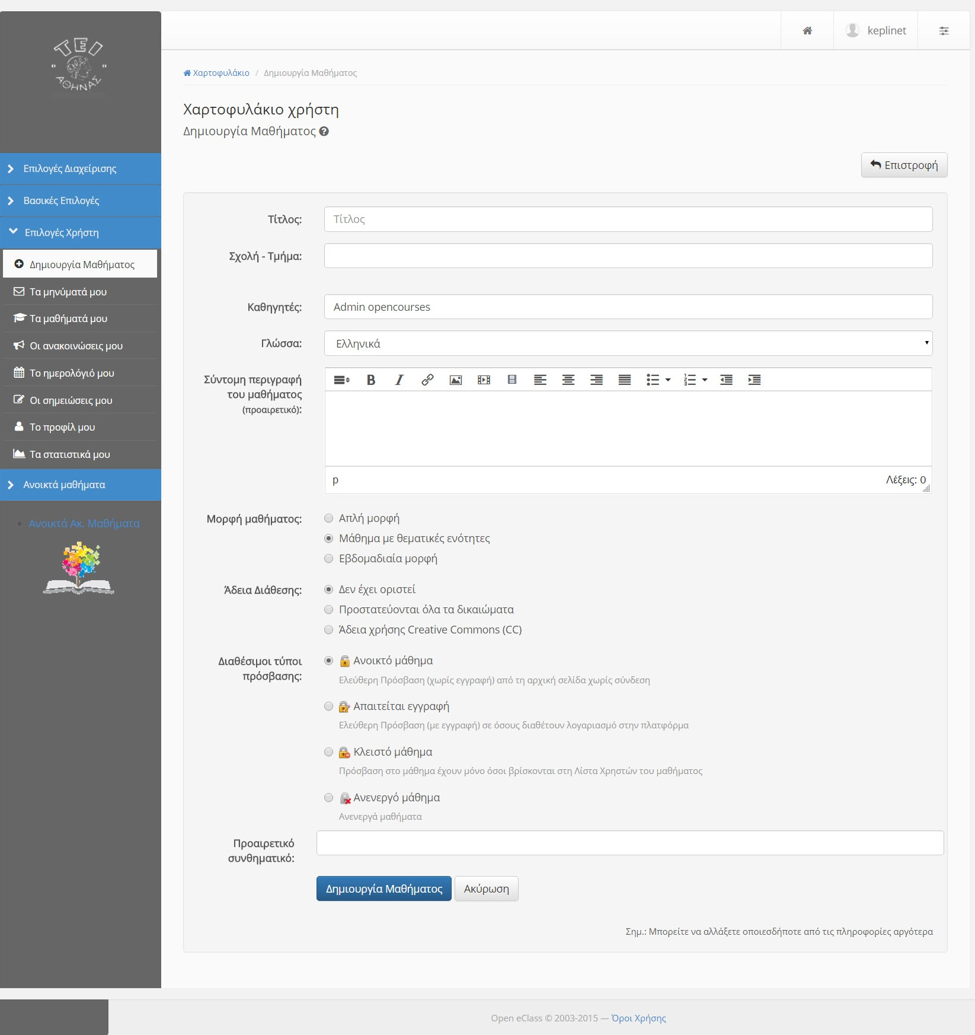
Δημιουργία μαθήματος
Τίτλος μαθήματος
Ονοματεπώνυμο διδάσκοντα
Σχολή και Τμήμα
Περιγραφή του μαθήματος
Μορφή μαθήματος. Επιλέγουμε «Μάθημα με θεματικές ενότητες

Slide 5
Δημιουργία μαθήματος
Στην «Άδεια διάθεσης επιλέγουμε την άδεια CC-αναφορά-Μη εμπορική χρήση-παρόμοια διανομή η οποία έχει επιλεγεί από το Ίδρυμα ως η επίσημη άδεια διάθεσης των Ανοιχτών Ακαδημαϊκών Μαθημάτων
Επιλέγουμε «Ανοιχτό μάθημα»
Τέλος επιλέγουμε «Δημιουργία μαθήματος»

Slide 6
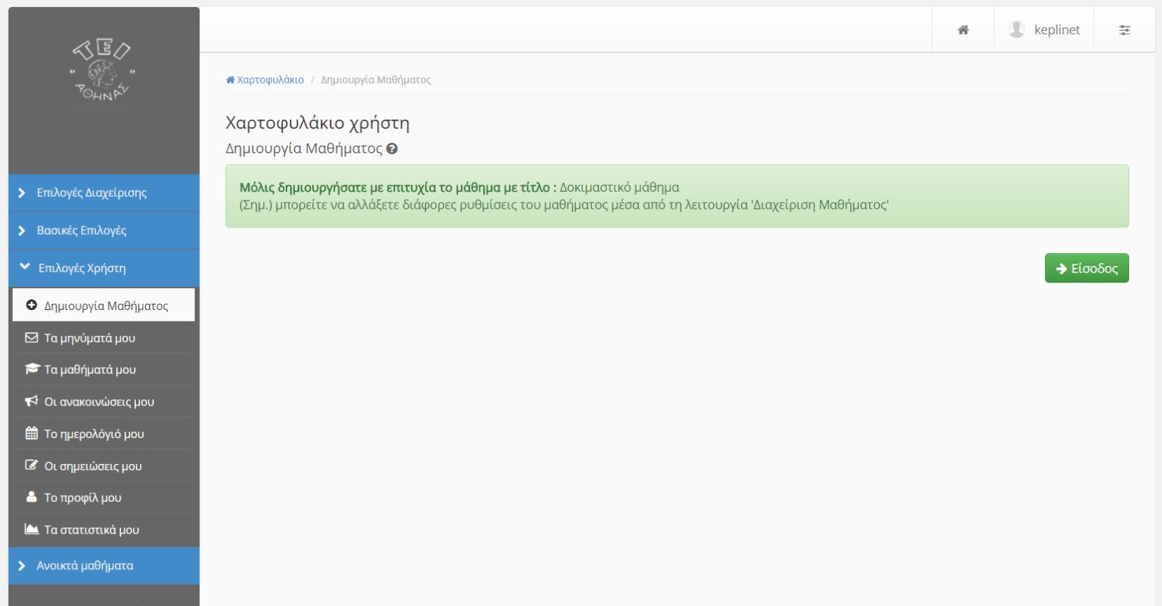
Επιτυχής δημιουργία μαθήματος

Slide 7
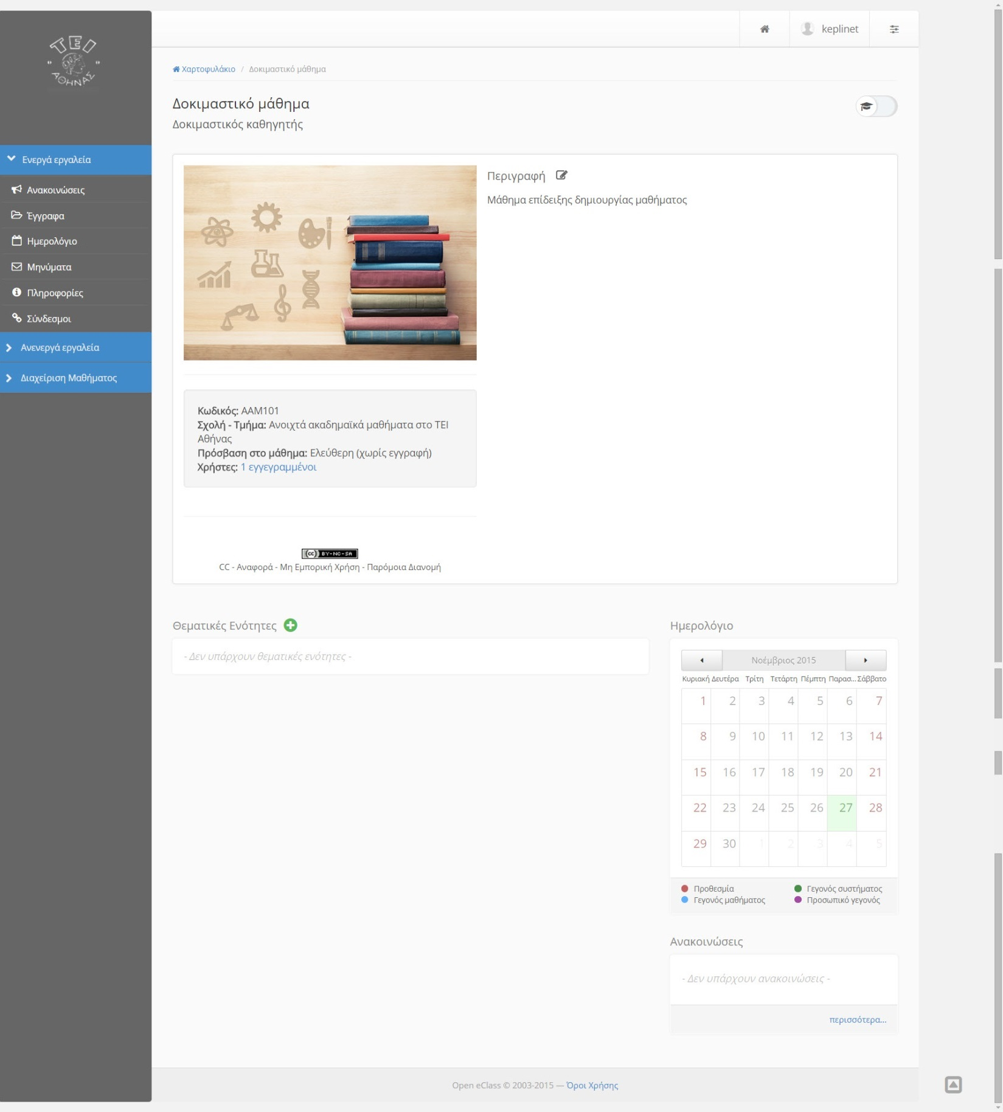
Εισαγωγική σελίδα
Εικόνα και Περιγραφή μαθήματος. Πατώντας το «μολύβι» μπορούμε να ορίσουμε εικόνα και να συμπληρώσουμε την περιγραφή του μαθήματος
Στοιχεία μαθήματος
Θεματικές ενότητες.
Αφού συμπληρώσουμε τις βασικές πληροφορίες μπορούμε να προσθέσουμε τις θεματικές ενότητες του μαθήματος

Slide 8
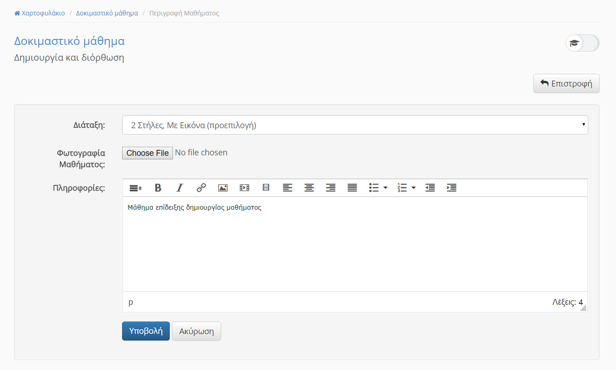
Επεξεργασία περιγραφής μαθήματος και ορισμός εικόνας μαθήματος
Επιλογή εικόνας
Επεξεργασία περιγραφής
Υποβολή αλλαγών

Slide 9
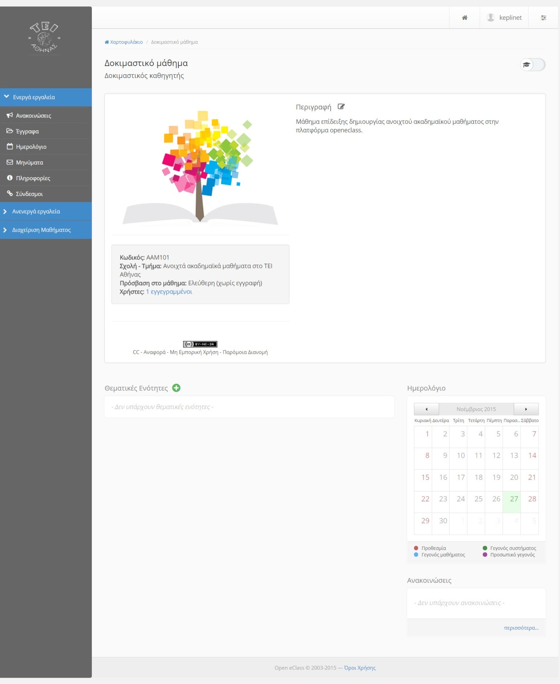
Προσθήκη θεματικών ενοτήτων
Προσθήκη θεματικών ενοτήτων

Slide 10
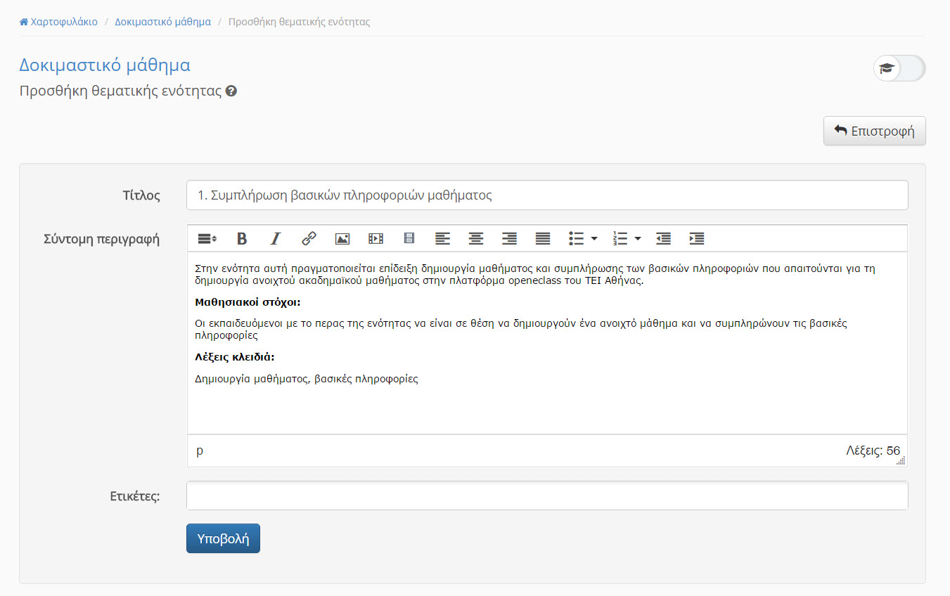
Επεξεργασία θεματικής ενότητας
Ορισμός τίτλου θεματικής ενότητας
Συμπλήρωση:
Περιγραφής θεματικής ενότητας
Μαθησιακών στόχων
Λέξεων κλειδιών
Υποβολή αλλαγών

Slide 11
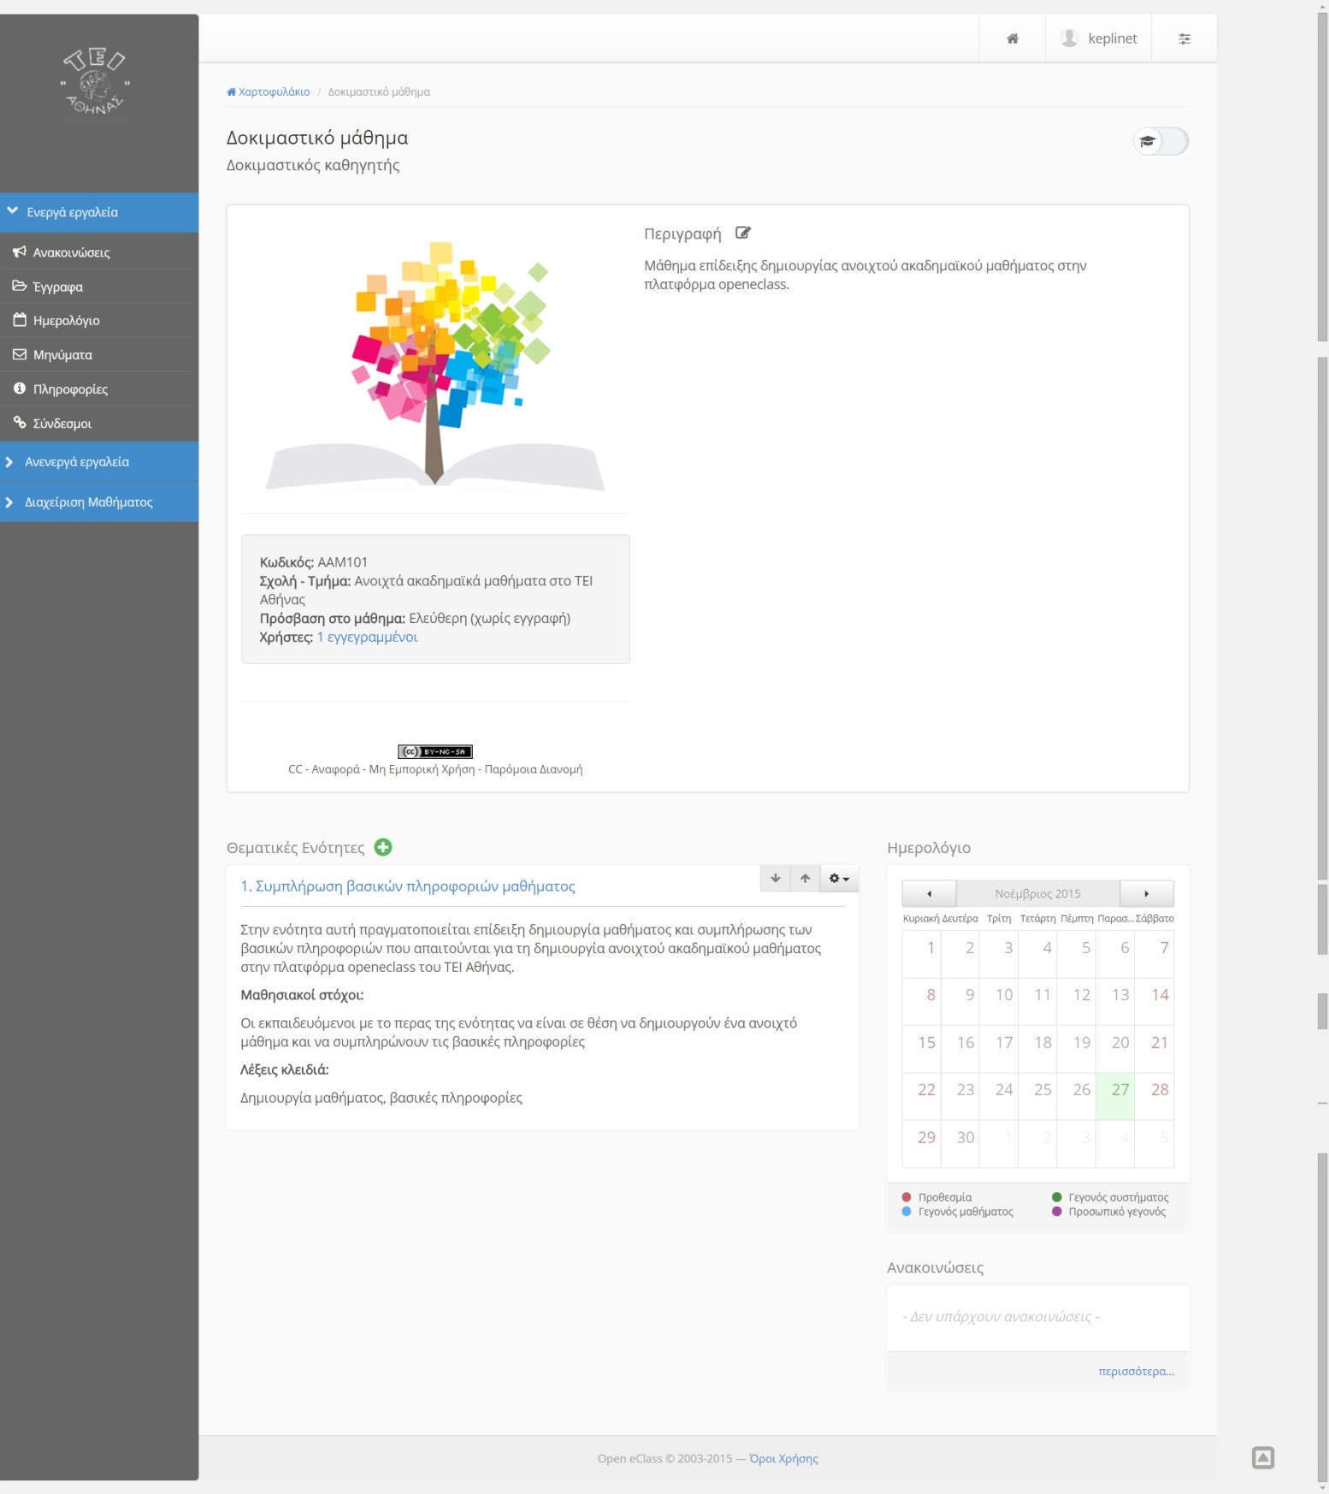
Επιτυχής δημιουργία θεματικής ενότητας
Επιλέγοντας το μάθημά μας από το μενού μπορούμε να δούμε την εισαγωγική σελίδα και την επιτυχή προσθήκη της θεματικής ενότητας
Επαναλαμβάνουμε τη διαδικασία για τις αντίστοιχες θεματικές ενότητες που επιθυμούμε να δημιουργήσουμε.

Slide 12
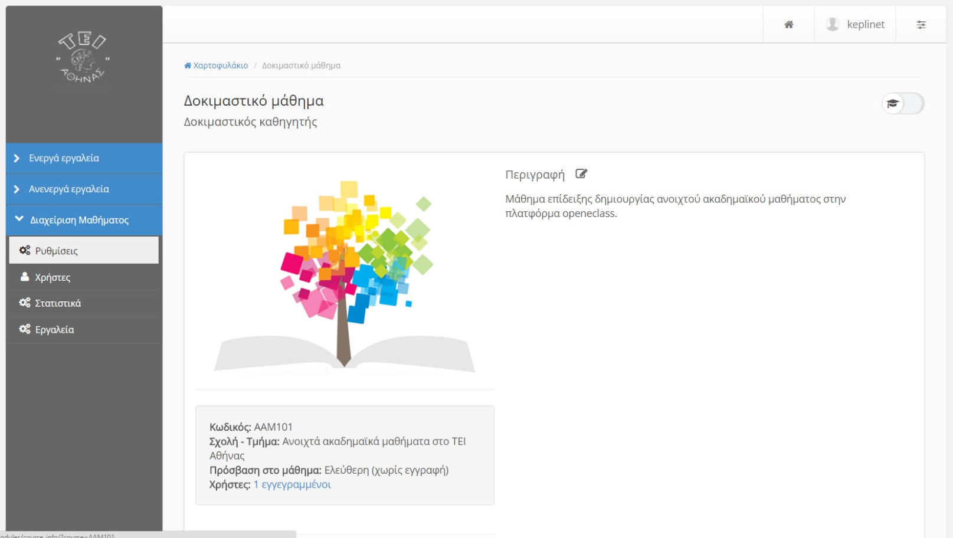
Μεταδεδομένα μαθήματος
Για να συμπληρώσουμε τις επόμενες πληροφορίες ή μεταδεδομένα του μαθήματος επιλέγουμε από τη «Διαχείριση μαθήματος» τις «Ρυθμίσεις»

Slide 13
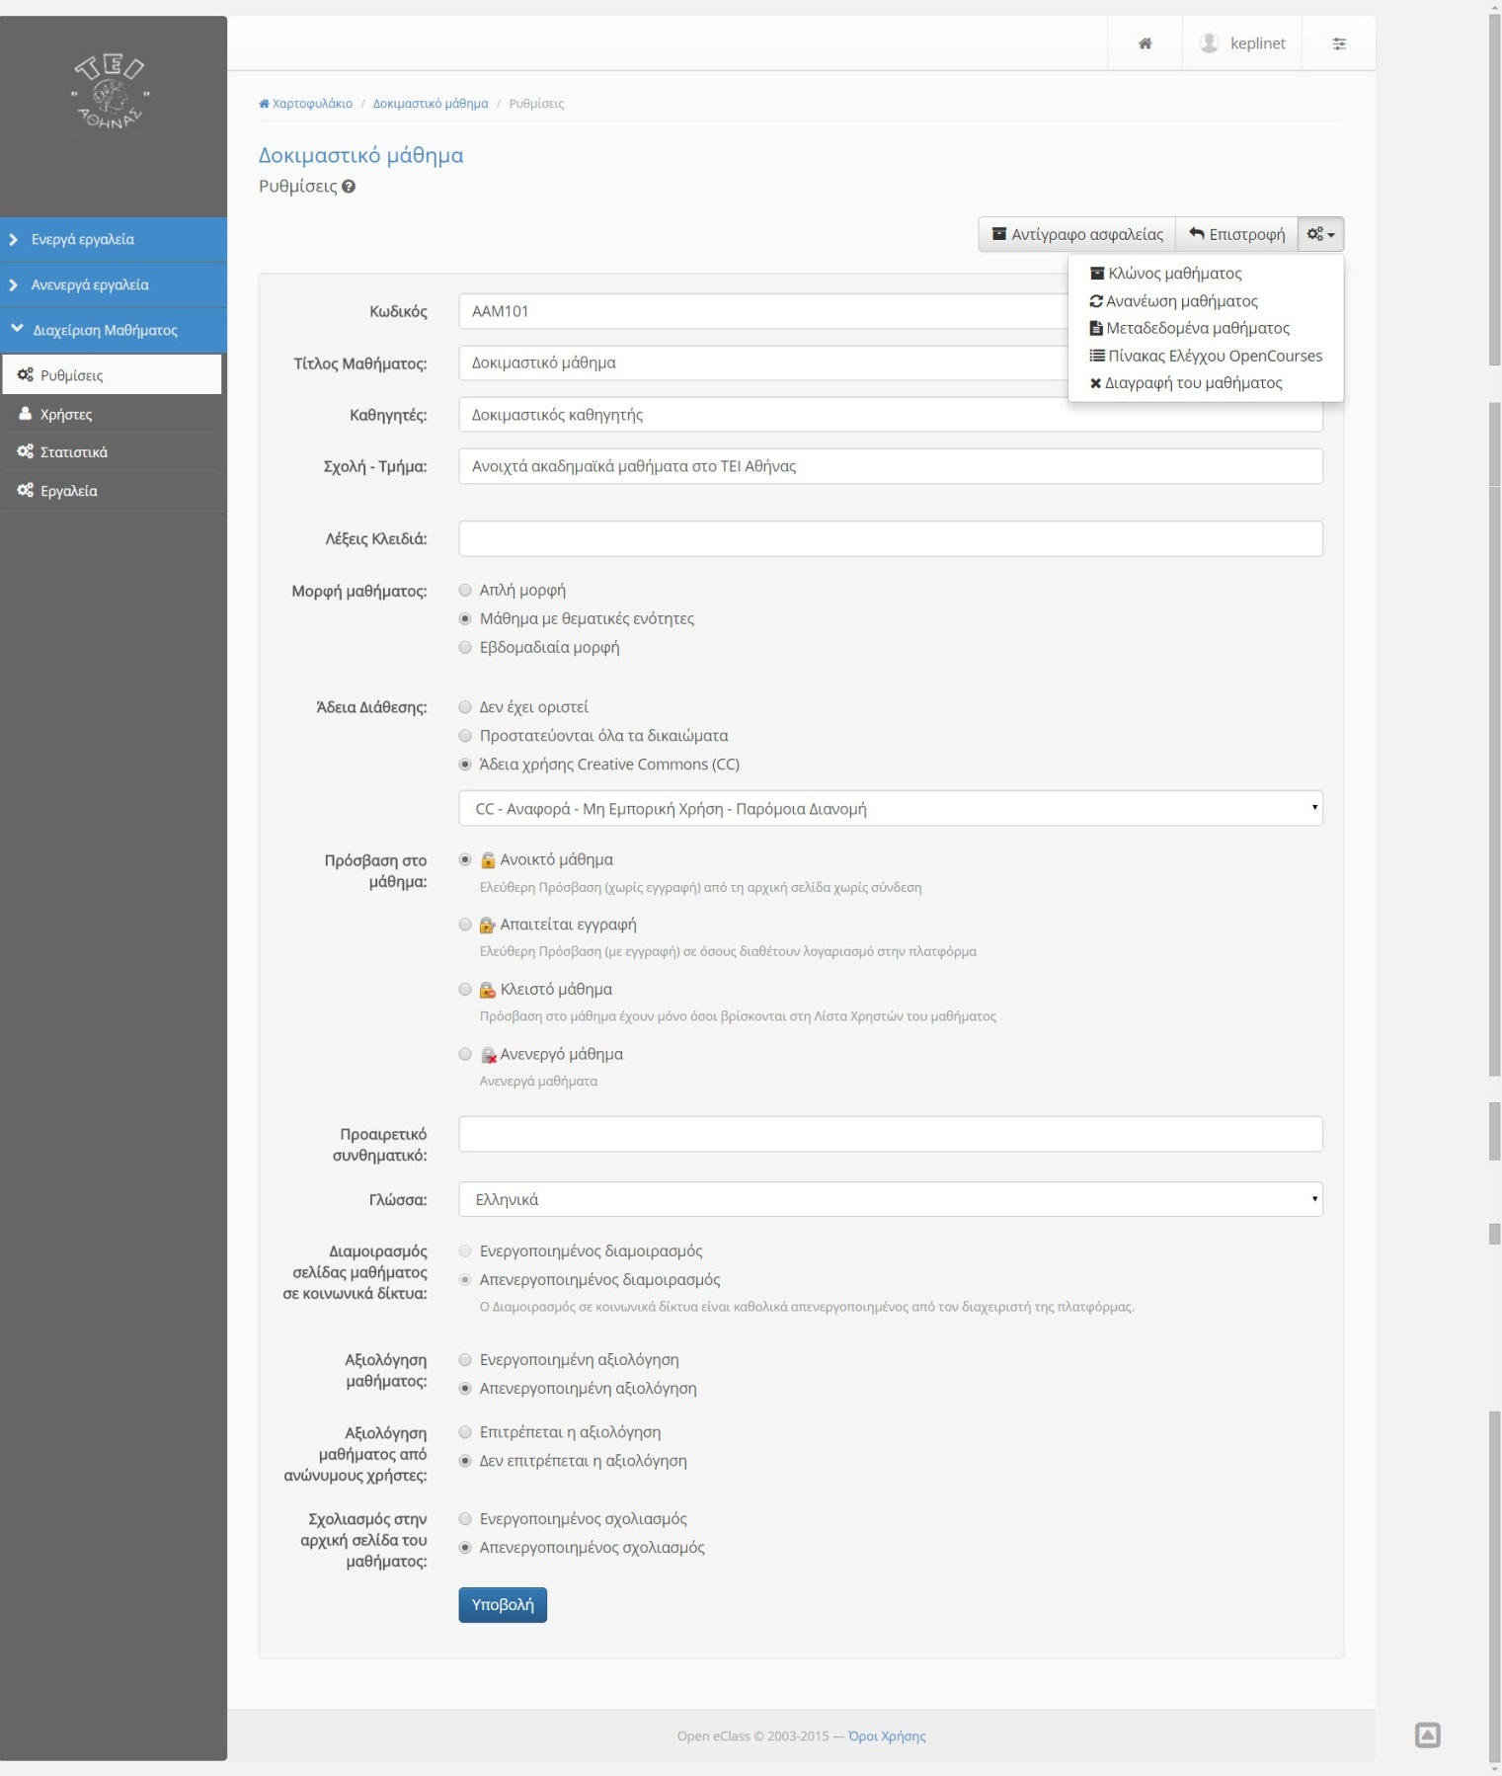
Μεταδεδομένα μαθήματος
Επιλέγοντας το κουμπί «γρανάζι» μπορούμε να μεταβούμε στα μεταδεδομένα του μαθήματος
Στη σελίδα αυτή μπορούμε να συμπληρώσουμε τις λέξεις-κλειδιά που αφορούν το μάθημα
Υποβολή αλλαγών

Slide 14
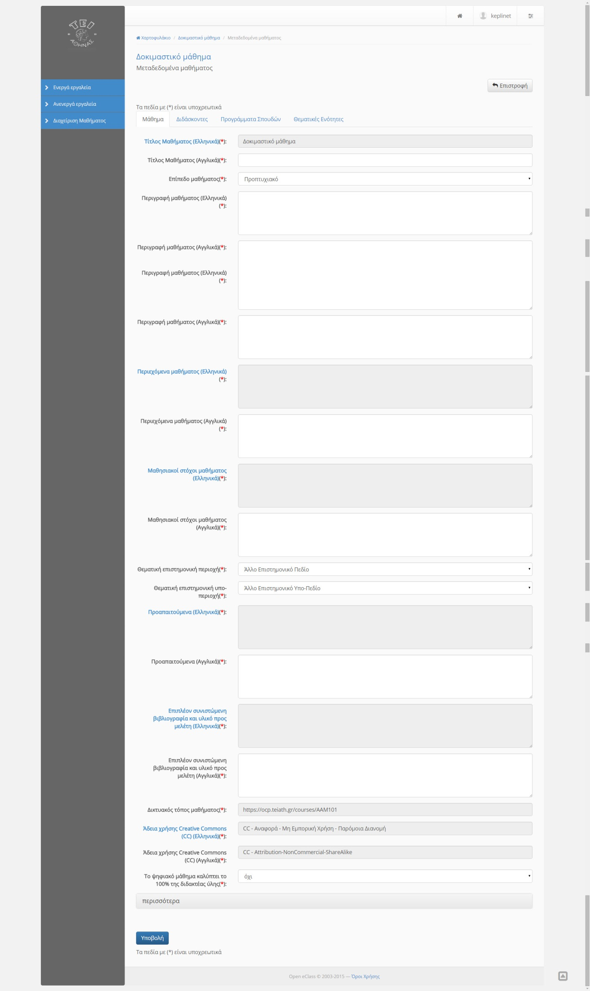
Μεταδεδομένα - Μάθημα
Αν δε θέλουμε να συμπληρώσουμε πληροφορίες στα αγγλικά απλά γράφουμε “not available”
Επίπεδο μαθήματος, προπτυχιακό/ μεταπτυχιακό
Επίπεδο μαθήματος, προπτυχιακό/ μεταπτυχιακό
Επιλογή επιστημονικής/ θεματικής περιοχής
Οι πληροφορίες με «μπλε» χρώμα συμπληρώνονται σε άλλη σελίδα και θα τις προσθέσουμε στη συνέχεια
Επιλογή «Ναι»
Υποβολή αλλαγών

Slide 15
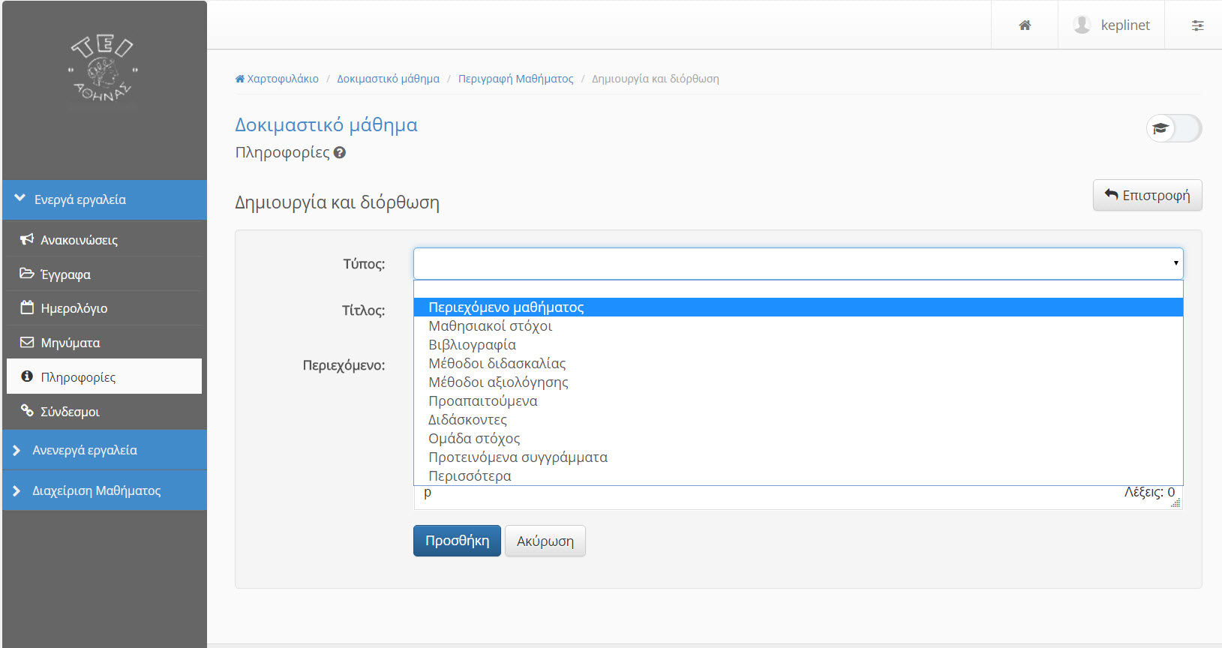
Πληροφορίες μαθήματος
Σε αυτή τη σελίδα συμπληρώνουμε τις πληροφορίες του μαθήματος
που εμφανίζονται με «μπλε χρώμα» στην προηγούμενη σελίδα.
Απλά επιλέγουμε μια από αυτές και η πλατφόρμα μας οδηγεί στην
παρακάτω σελίδα.
Προσθήκη πληροφορίας

Slide 16
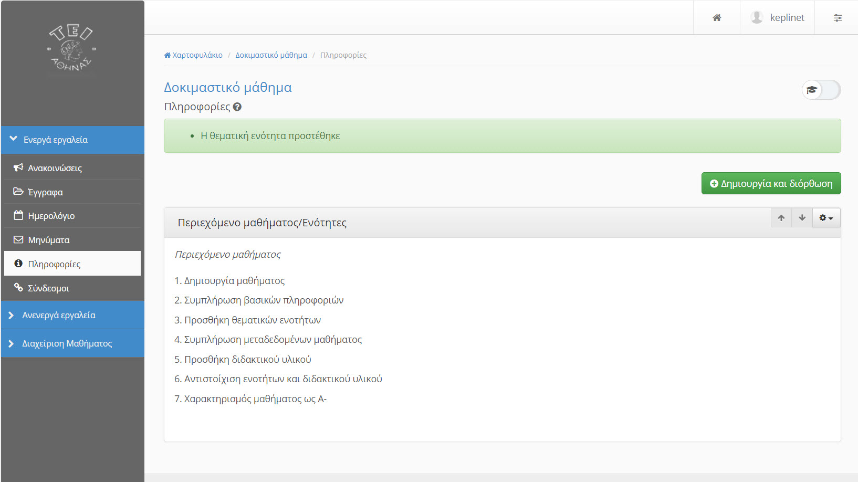
Πληροφορίες μαθήματος
Επιλέγουμε «Δημιουργία και διόρθωση» για να προσθέσουμε και τις υπόλοιπες υποχρεωτικές πληροφορίες ενός ανοιχτού ακαδημαϊκού μαθήματος που είναι:
Μαθησιακοί στόχοι
Βιβλιογραφία
Προαπαιτούμενα
Προτεινόμενα συγγράμματα
Μπορούμε επίσης να συμπληρώσουμε αν θέλουμε και κάποιες από τις προαιρετικές πληροφορίες.

Slide 17
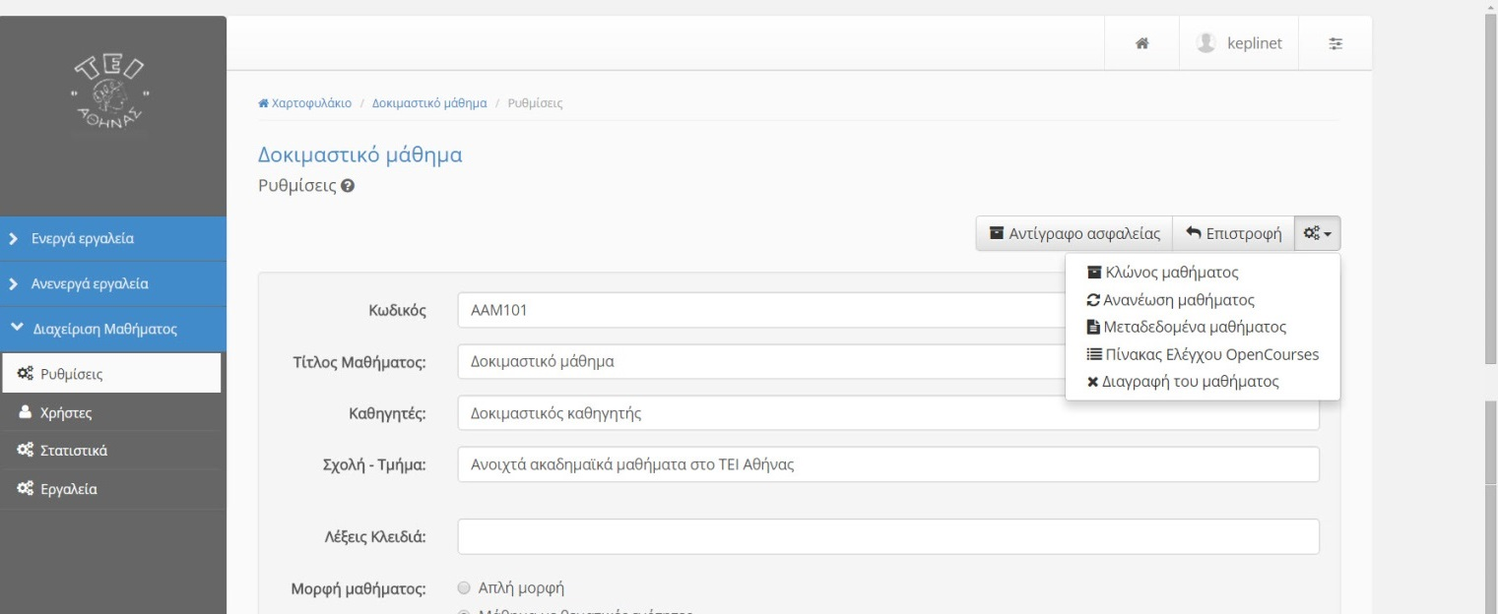
Επιστροφή στα μεταδεδομένα μαθήματος
Επιστρέφουμε στα μεταδεδομένα μαθήματος επιλέγοντας Διαχείριση μαθήματος -> Ρυθμίσεις
και στη συνέχεια επιλέγουμε το κουμπί «γρανάζι»

Slide 18
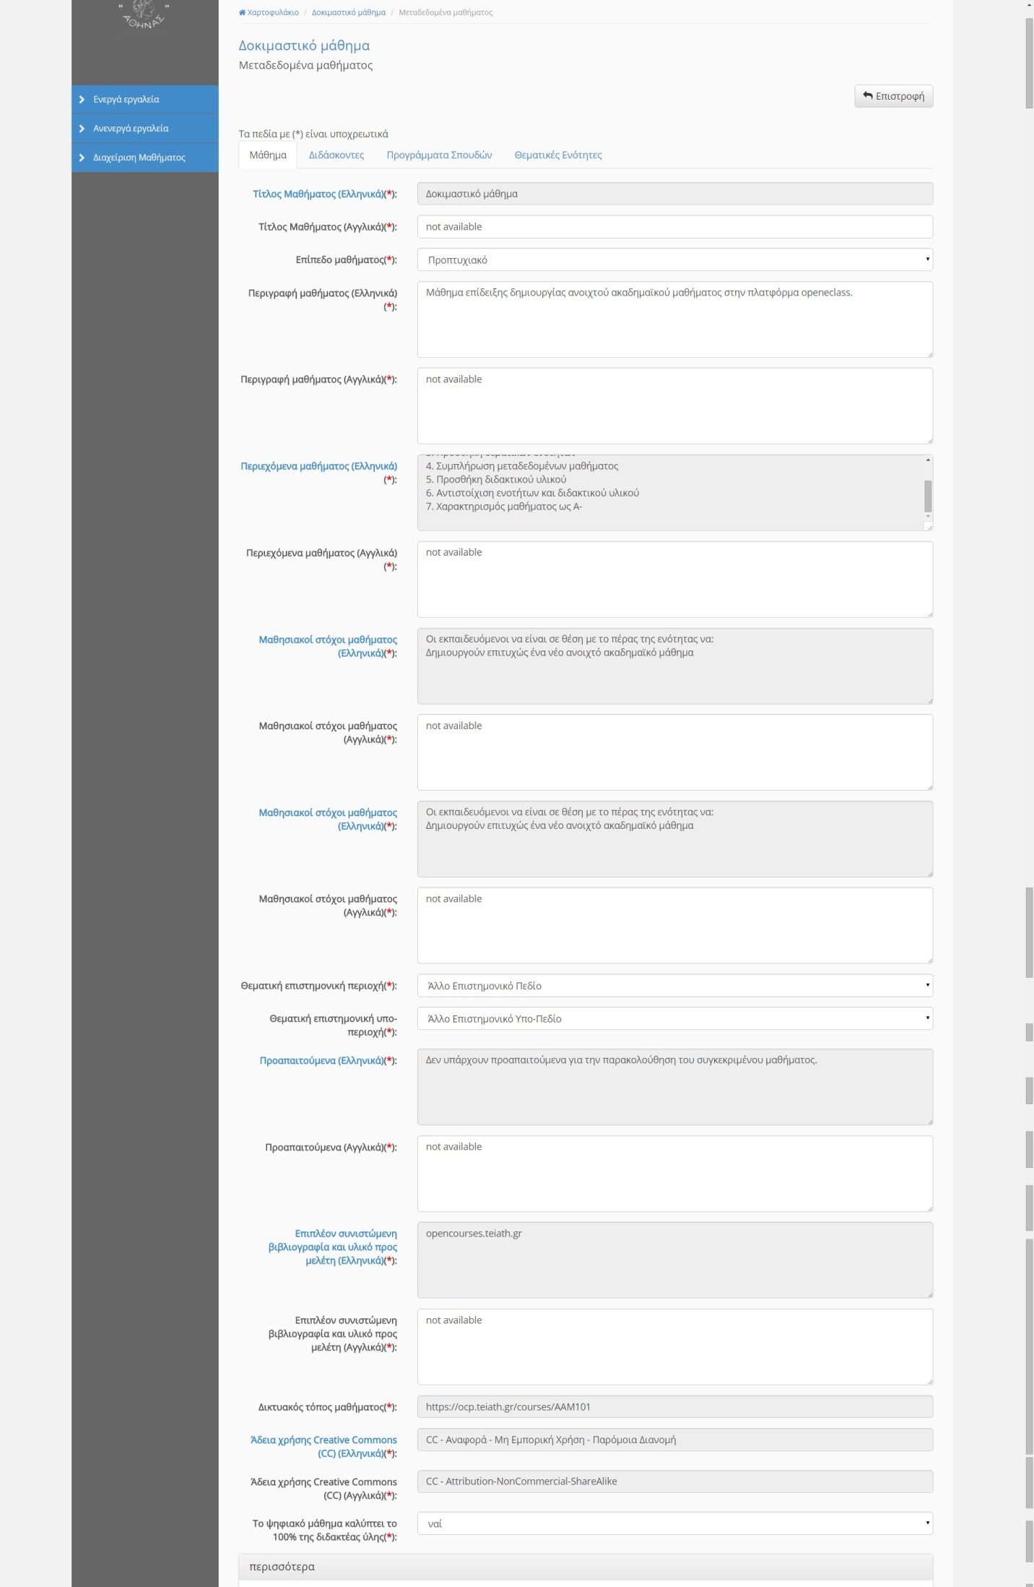
Μεταδεδομένα μαθήματος
Βλέπουμε τη σελίδα των μεταδεδομένων του μαθήματος όπου όλα τα υποχρεωτικά πεδία είναι συμπληρωμένα

Slide 19
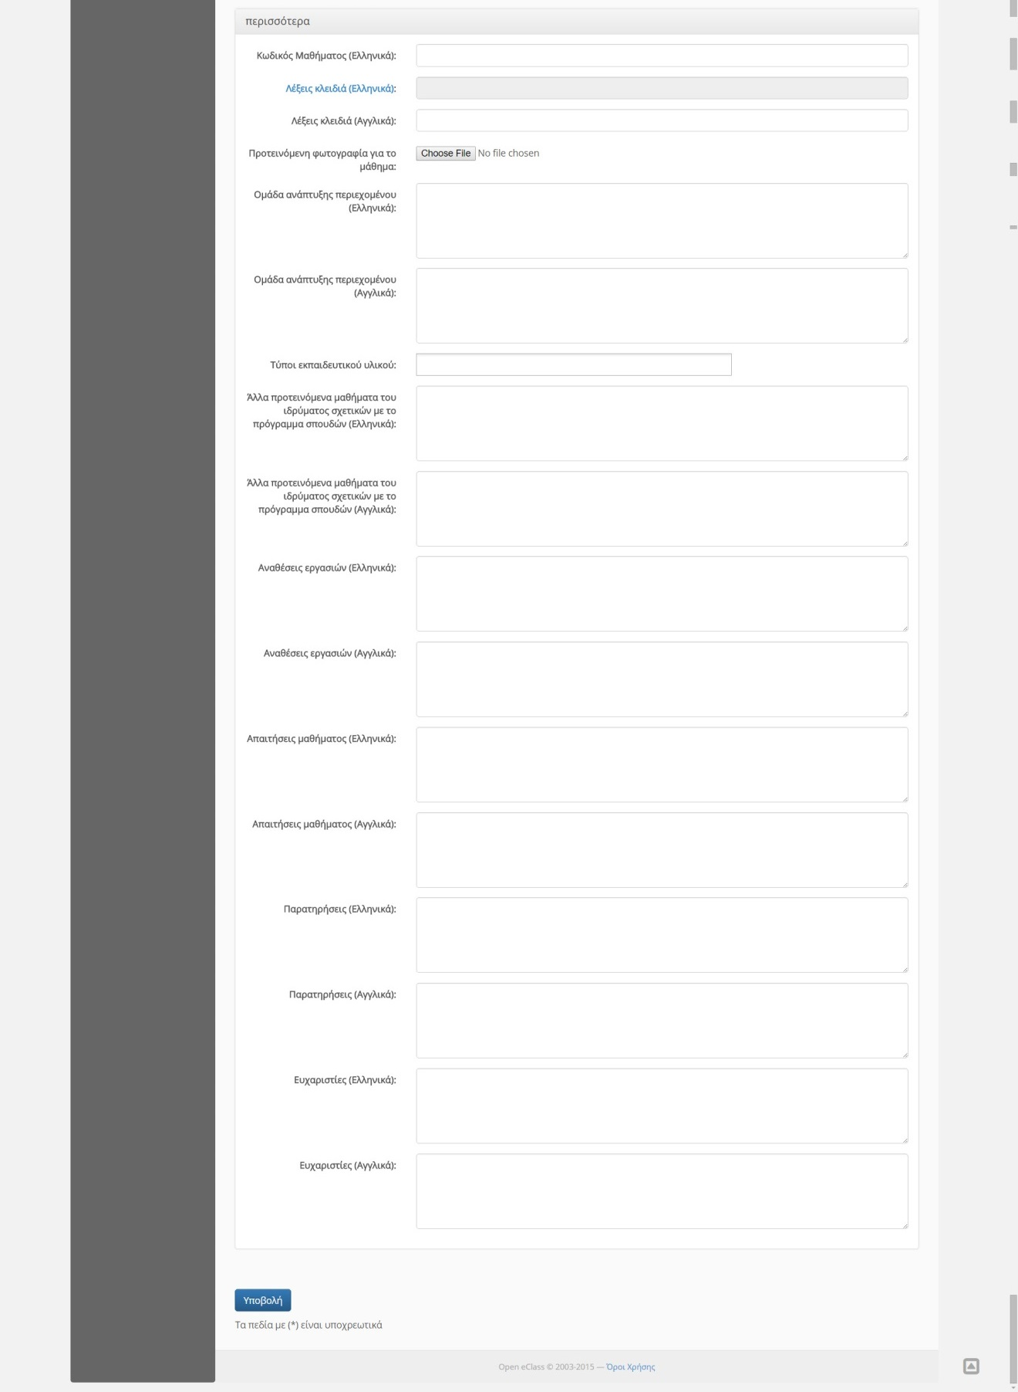
Μεταδεδομένα μαθήματος
Στην ίδια σελίδα επιλέγοντας «περισσότερα» εμφανίζονται προαιρετικά μεταδεδομένα που μπορούμε αν θέλουμε να συμπληρώσουμε

Slide 20
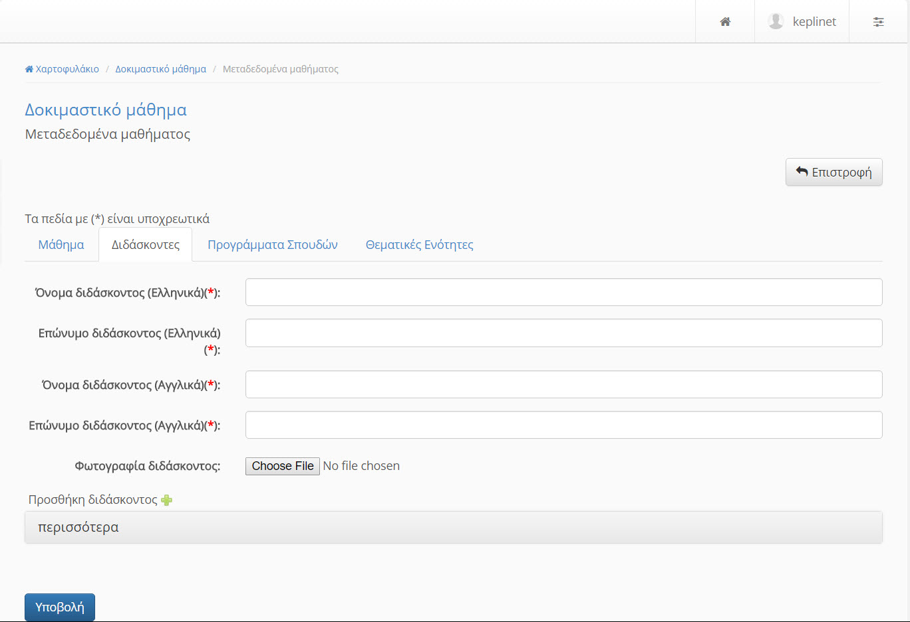
Μεταδεδομένα μαθήματος «Διδάσκοντες»
Στη σελίδα αυτή συμπληρώνουμε τις πληροφορίες για τον ή τους διδάσκοντες
Μπορούμε να επισυνάψουμε φωτογραφία και
να προσθέσουμε περισσότερους διδάσκοντες
Υποβολή αλλαγών

Slide 21
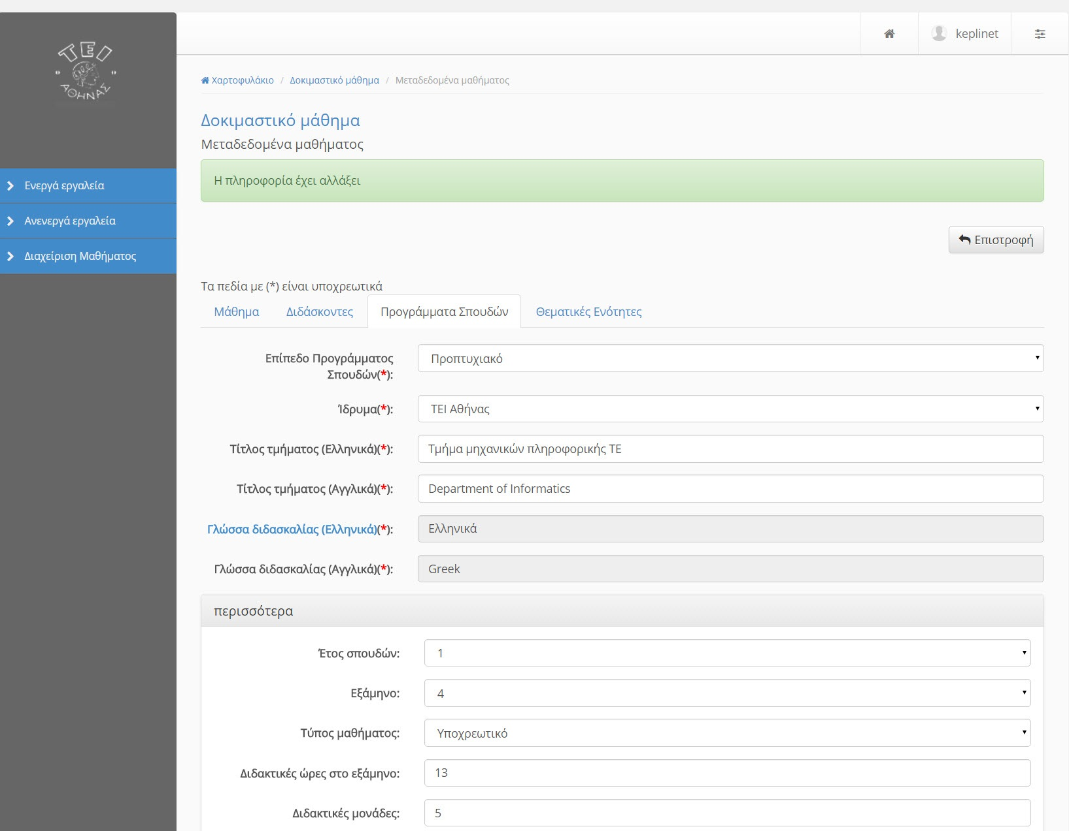
Μεταδεδομένα μαθήματος «Προγράμματα Σπουδών»
Στη σελίδα αυτή συμπληρώνουμε τις πληροφορίες που σχετίζονται με το πρόγραμμα σπουδών. Επιλέγοντας «περισσότερα» συμπληρώνουμε το έτος σπουδών, το εξάμηνο, τον τύπο μαθήματος, τις διδακτικές ώρες στο εξάμηνο (Χ*13, όπου Χ οι εβδομαδιαίες ώρες διδασκαλίας) και τις διδακτικές μονάδες. Τέλος επιλέγουμε «υποβολή».

Slide 22
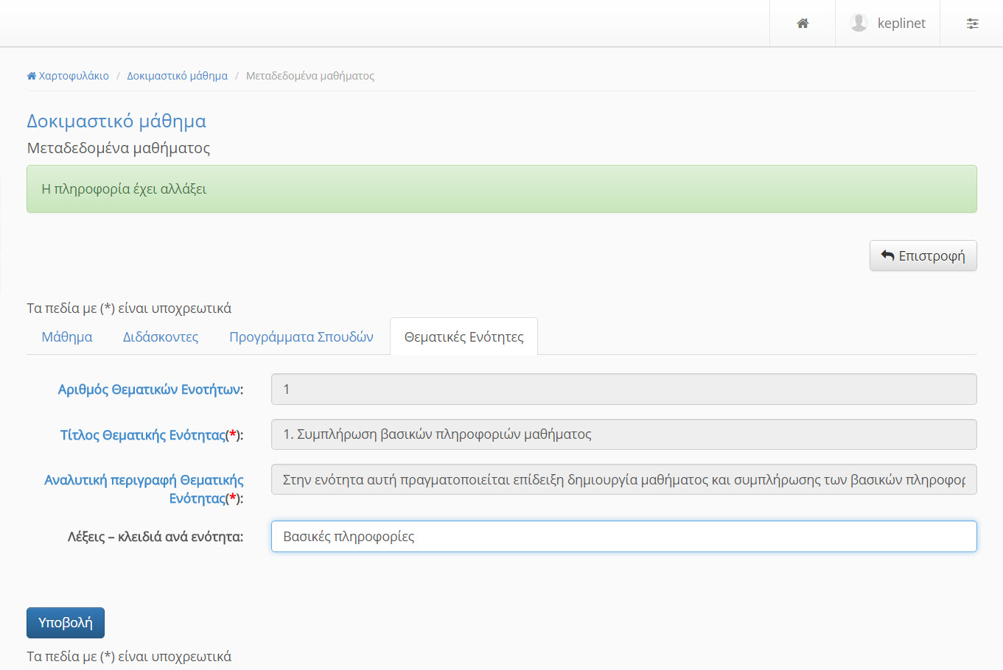
Μεταδεδομένα μαθήματος «Θεματικές Ενότητες»
Στη σελίδα αυτή συμπληρώνουμε τις «λέξεις – κλειδιά ανά ενότητα».
Επαναλαμβάνουμε τη διαδικασία για τον αντίστοιχο αριθμό ενοτήτων που έχουμε δημιουργήσει.
Υποβολή αλλαγών

Slide 23
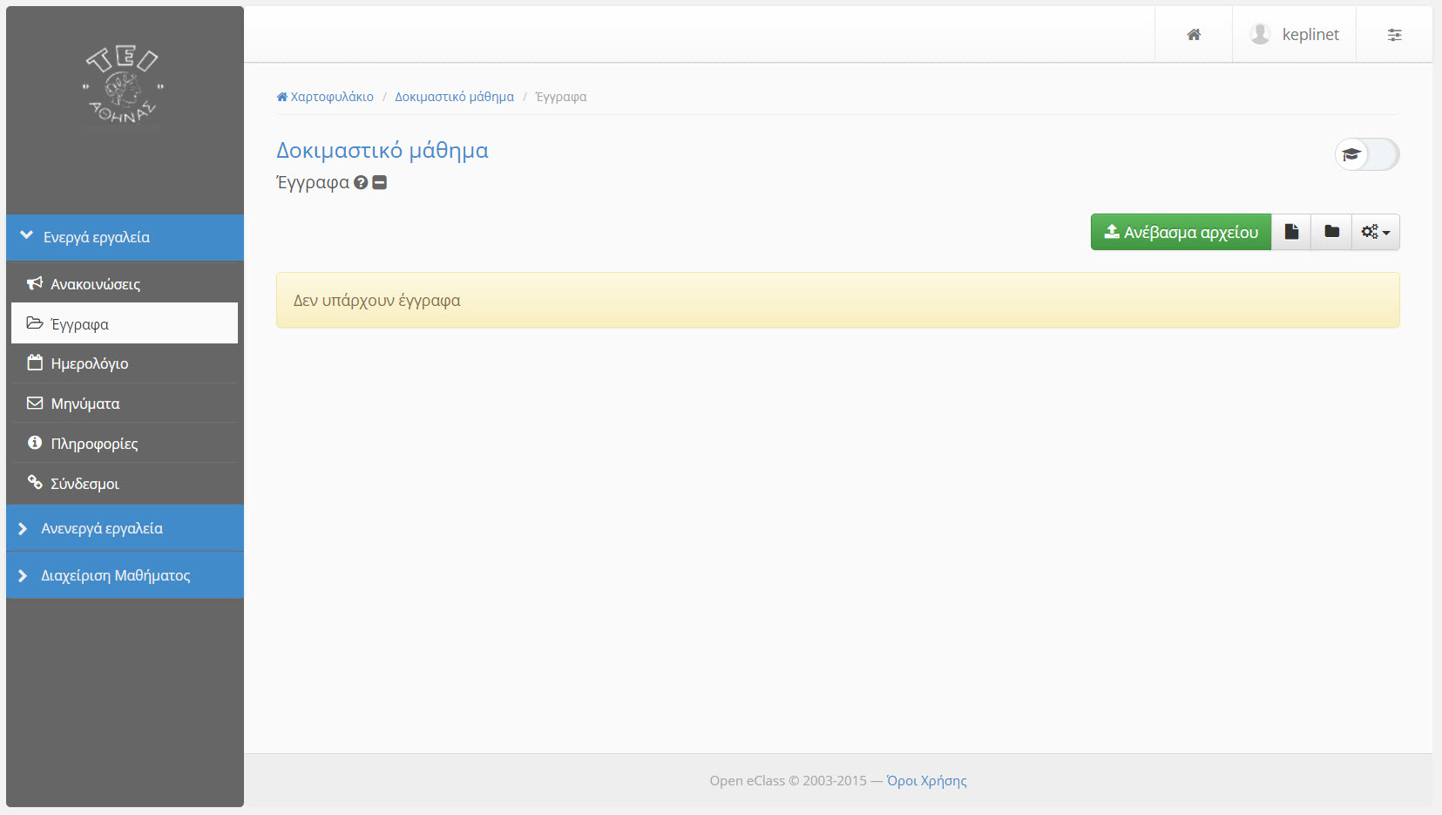
Ανάρτηση εκπαιδευτικού υλικού
Δημιουργία καταλόγου
Από τα ενεργά εργαλεία του μαθήματος μεταβαίνουμε στα έγγραφα για να δημιουργήσουμε νέο κατάλογο/ φάκελο και να αναρτήσουμε το εκπαιδευτικό υλικό του μαθήματος

Slide 24
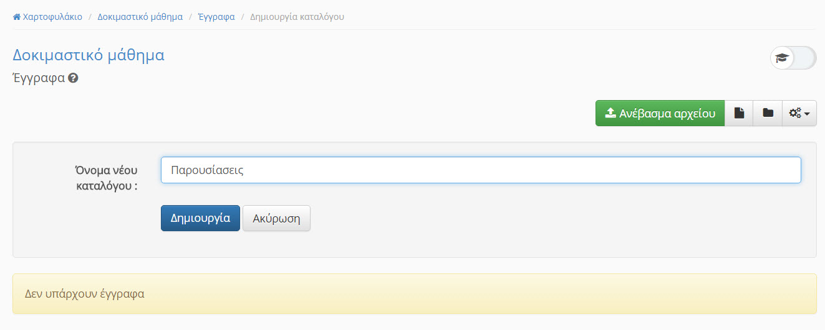
Δημιουργία καταλόγου
Γράφουμε την ονομασία που επιθυμούμε και στη συνέχεια επιλέγουμε «Δημιουργία»

Slide 25
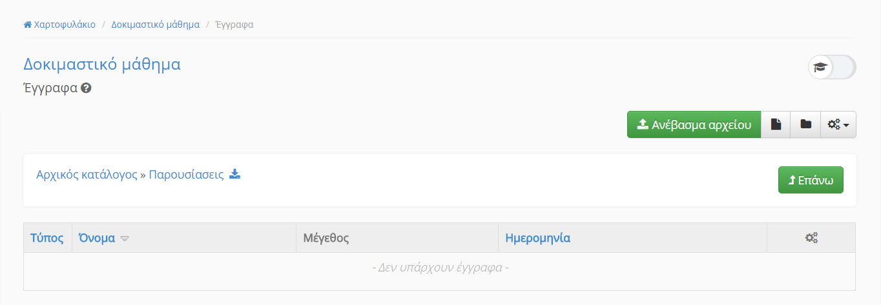
Έγγραφα & ανέβασμα αρχείου
Επιλέγουμε τον κατάλογο που δημιουργήσαμε για να αναρτήσουμε τις παρουσιάσεις του μαθήματος μέσα σε αυτόν.
Μπορούμε να αναρτήσουμε επίσης έγγραφα, αρχεία pdf κτλ.
Πάμε να αναρτήσουμε την πρώτη παρουσίαση.

Slide 26
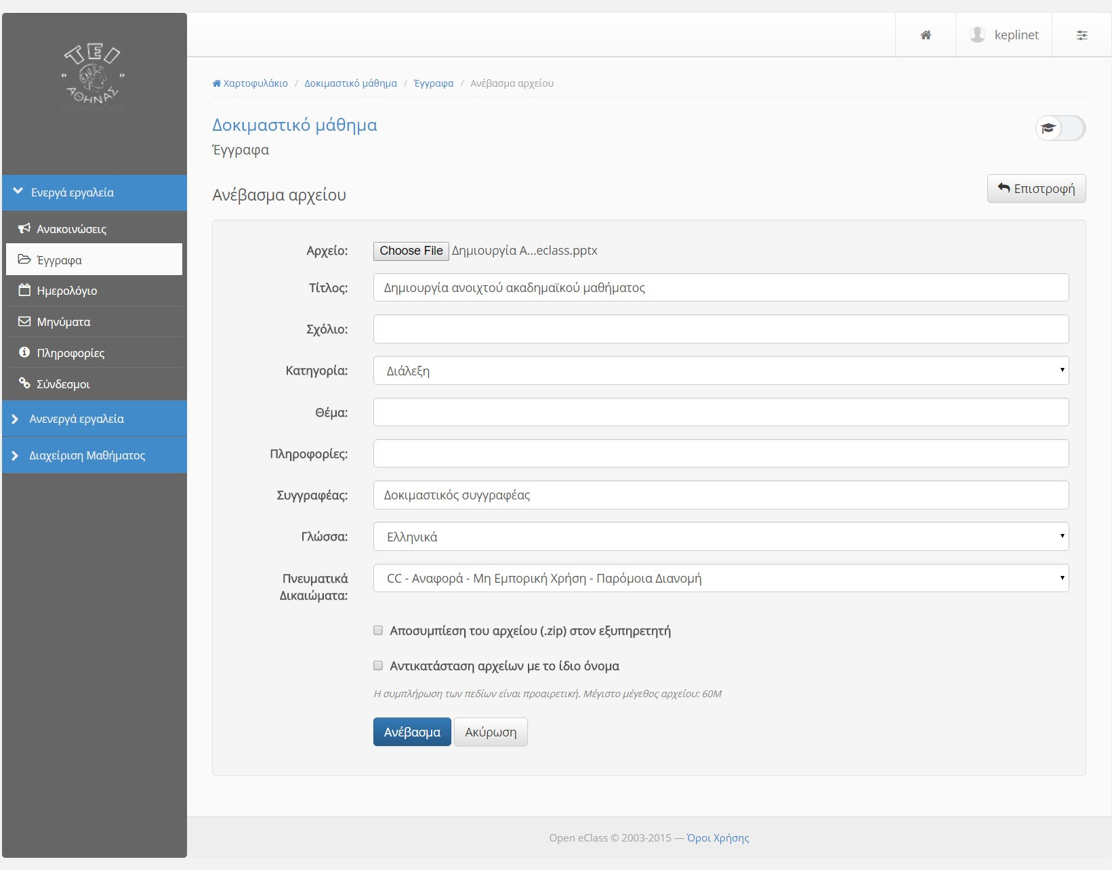
Ανέβασμα αρχείου
Επιλέγουμε το αρχείο που θέλουμε να ανεβάσουμε από τον υπολογιστή μας
Επιλέγουμε την κατηγορία του αρχείου, διάλεξη, άσκηση, παράδειγμα, θεωρία…
Επιλέγουμε την άδεια διάθεσης του αρχείου
Συμπληρώνουμε το όνομα του Συγγραφέα
Επιλέγουμε ανέβασμα αρχείου

Slide 27
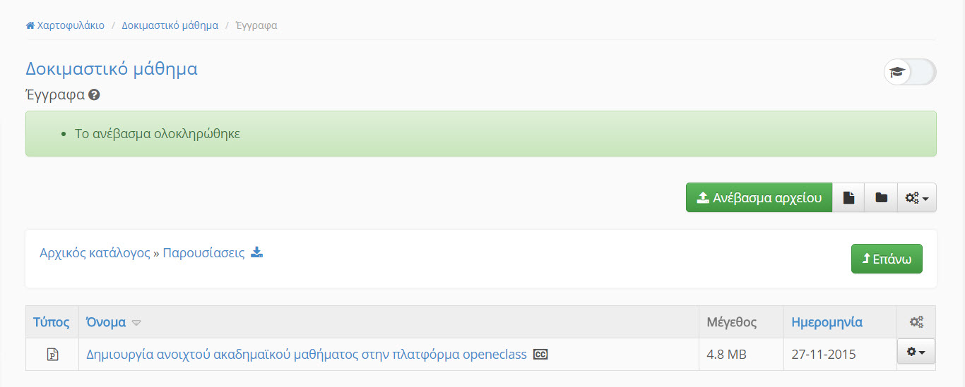
Επιτυχής ανάρτηση αρχείου
Αφού ανεβάσαμε το αρχείο στη συνέχεια θα πρέπει να το αντιστοιχίσουμε με τη διδακτική ενότητα στην οποία ανήκει.

Slide 28
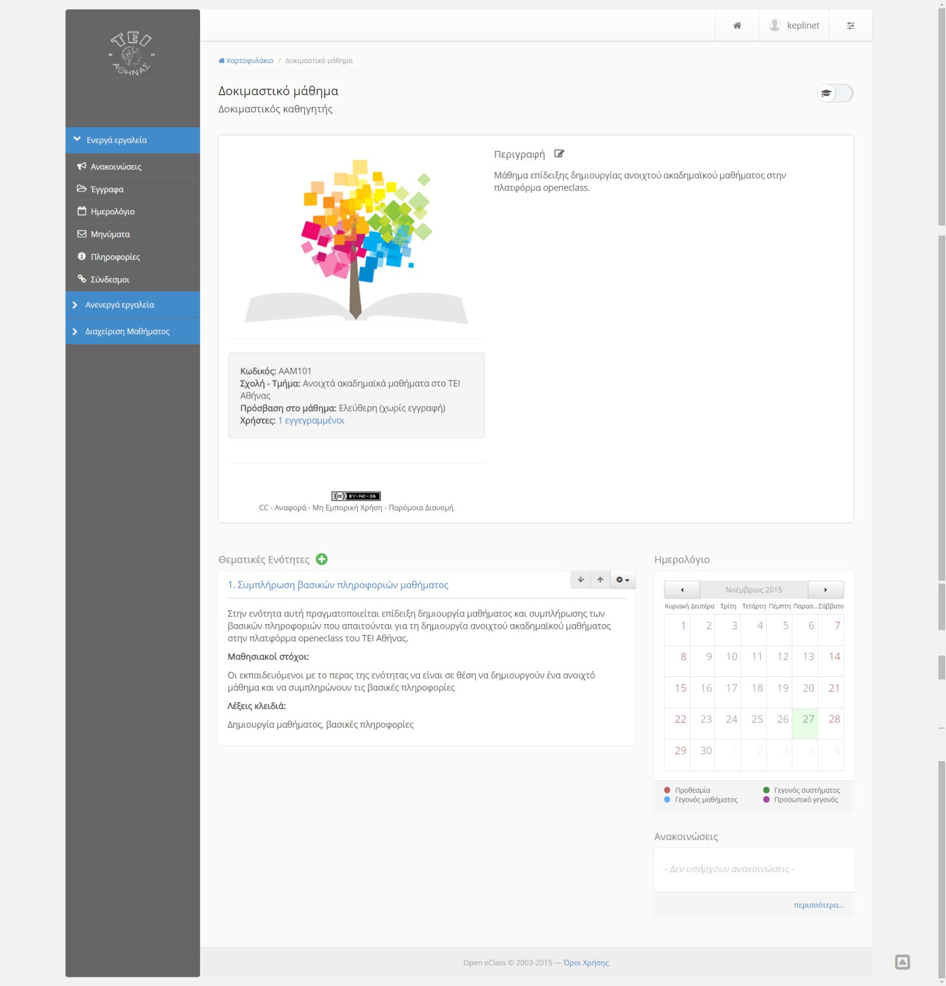
Επιλογή θεματικής ενότητας
Από το μενού επιστρέφουμε στην αρχική σελίδα του μαθήματος
Επιλέγουμε τη θεματική ενότητα για την αντιστοίχιση με το αρχείο που αναρτήσαμε

Slide 29
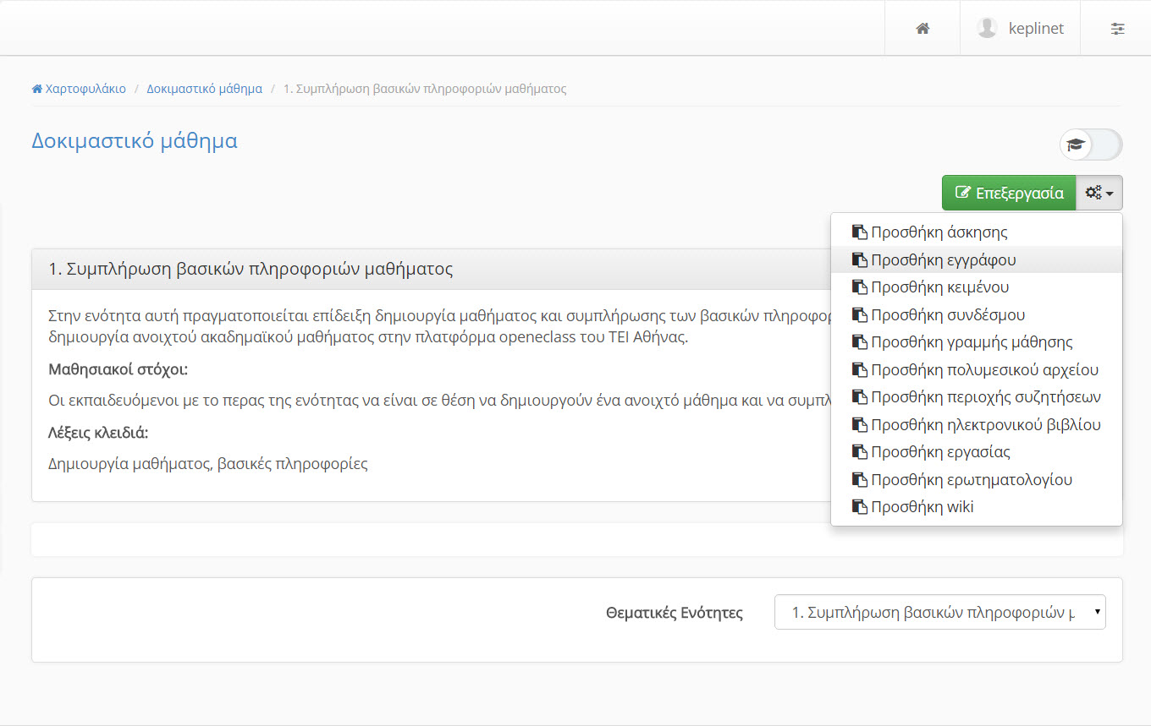
Προσθήκη εγγράφου στην ενότητα
Πατώντας το κουμπί «γρανάζι» εμφανίζονται οι επιλογές προσθήκης.
Επιλέγουμε την προσθήκη εγγράφου.

Slide 30
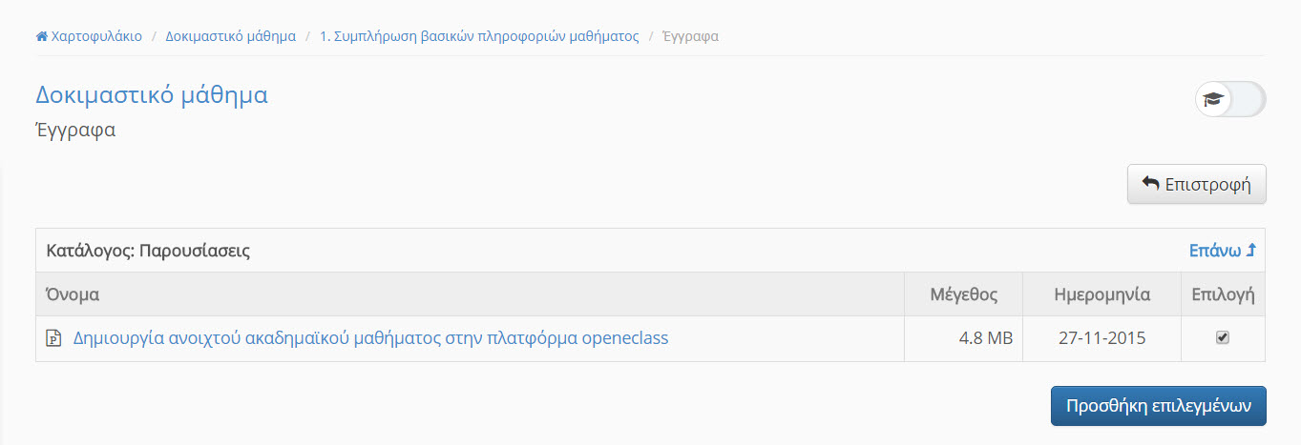
Επιλογή καταλόγου και αρχείου
Επιλέγουμε πρώτα τον κατάλογο για να εισέλθουμε σε αυτόν
Επιλέγουμε το αρχείο από το checkbox και στη συνέχεια «Προσθήκη επιλεγμένων»

Slide 31
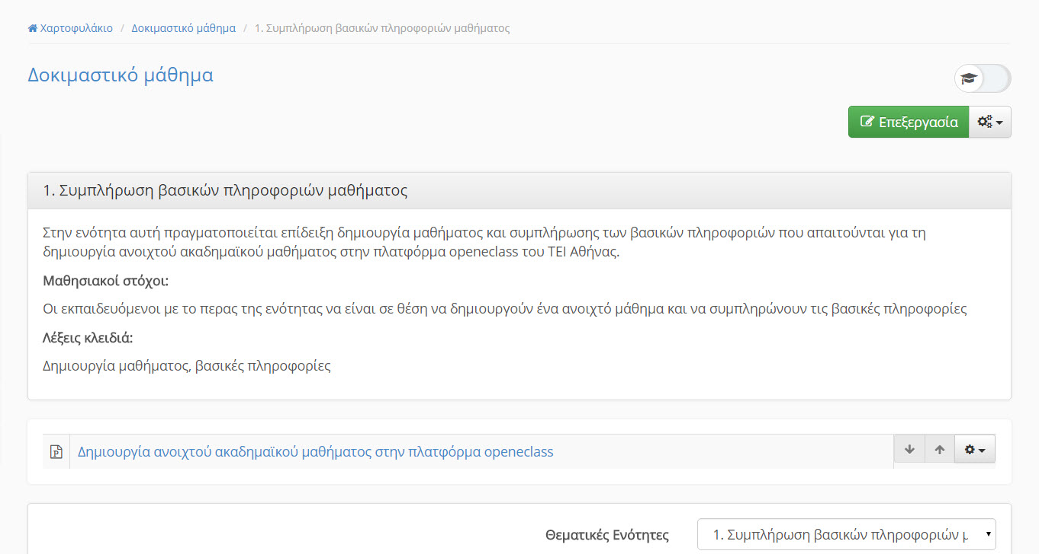
Επιτυχής αντιστοίχιση ενότητας και αρχείου
Στην ενότητα τώρα βλέπουμε το αρχείο που αντιστοιχίσαμε

Slide 32
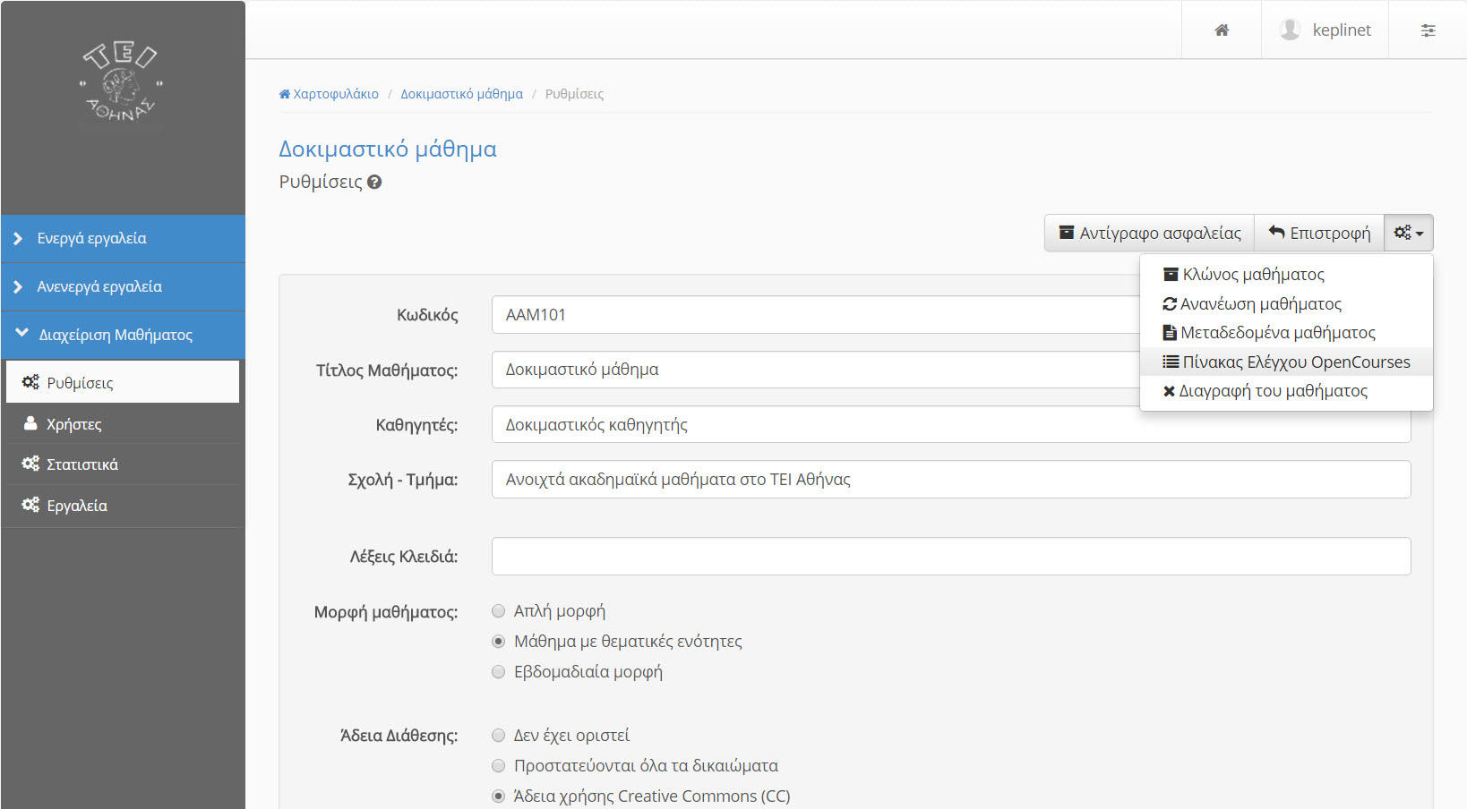
Πίνακας ελέγχου opencourses
Επιλέγοντας από το κεντρικό μενού «Διαχείριση μαθήματος» και έπειτα «Ρυθμίσεις» μεταβαίνουμε στη σελίδα ρυθμίσεων του μαθήματος. Εκεί από το κουμπί «γρανάζι» επιλέγουμε «Πίνακας Ελέγχου Opencourses» ώστε να χαρακτηρίσουμε το μάθημα ως ανοιχτό ακαδημαϊκό μάθημα ή και να ελέγξουμε αν έχουμε συμπληρώσει όλα τα μεταδεδομένα που χρειάζονται ώστε να χαρακτηριστεί το μάθημα ως ανοιχτό μάθημα.

Slide 33
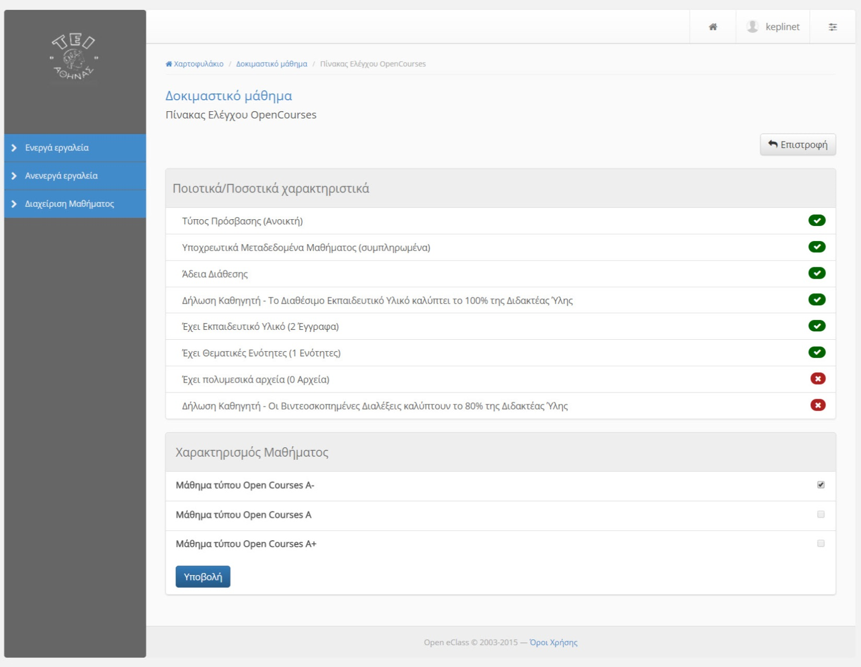
Πίνακας ελέγχου opencourses
Στο πεδίο Χαρακτηρισμός μαθήματος επιλέγουμε «Μάθημα τύπου Open Courses Α-» από το αντίστοιχο checkbox και στη συνέχεια επιλέγουμε «Υποβολή».

Slide 34
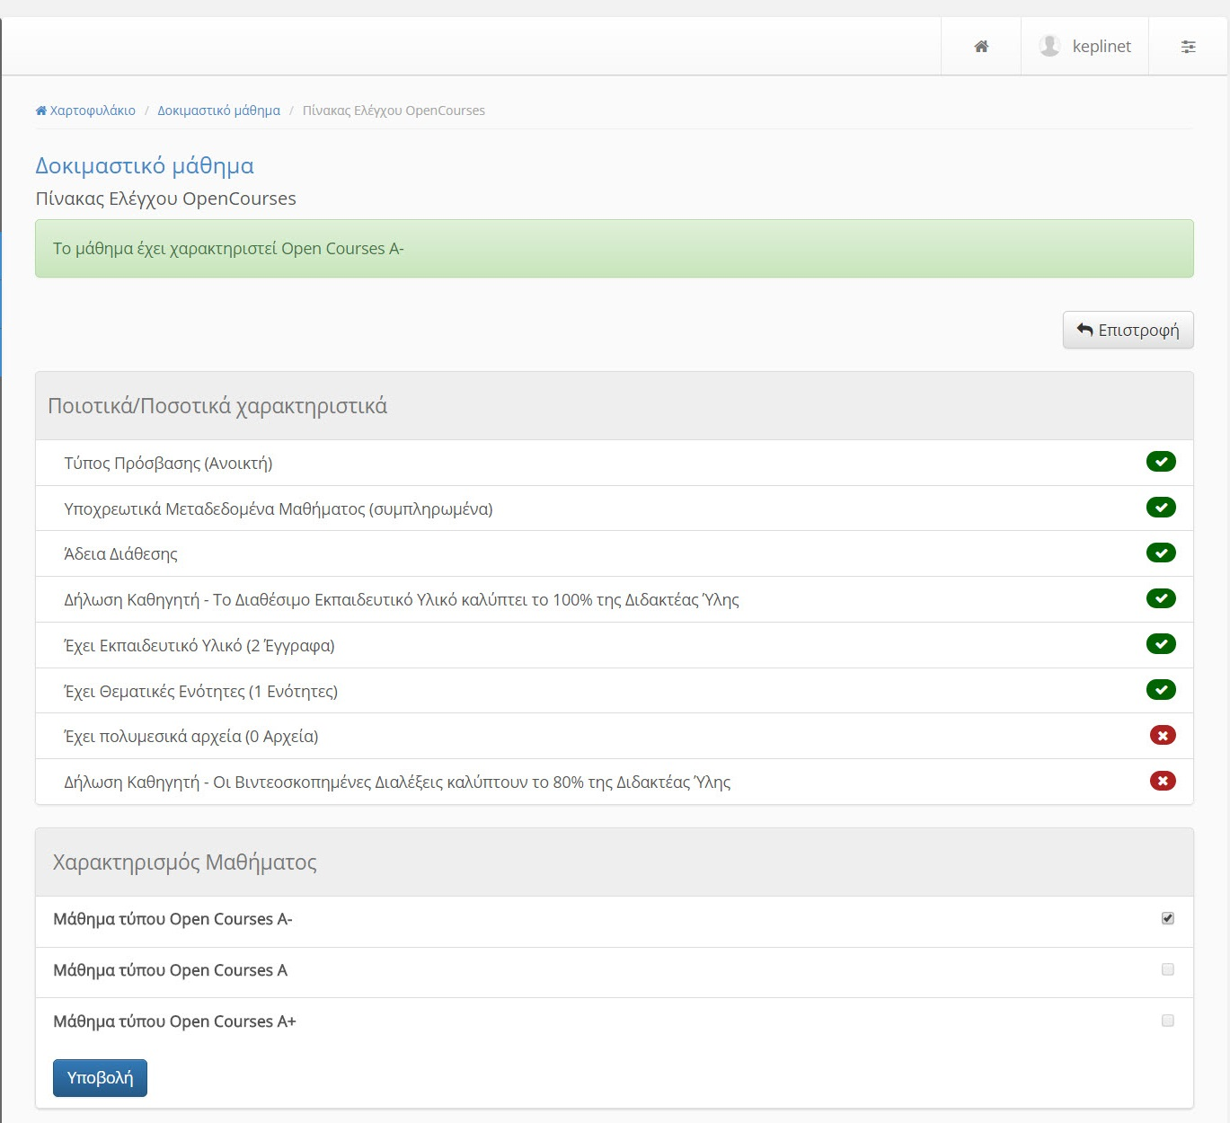
Επιτυχής χαρακτηρισμός μαθήματος Μάθημα τύπου Open Courses Α-
Μετά την «Υποβολή» βλέπουμε ότι το μάθημά μας έχει χαρακτηριστεί επιτυχώς ως «Open Courses Α-»

Slide 35
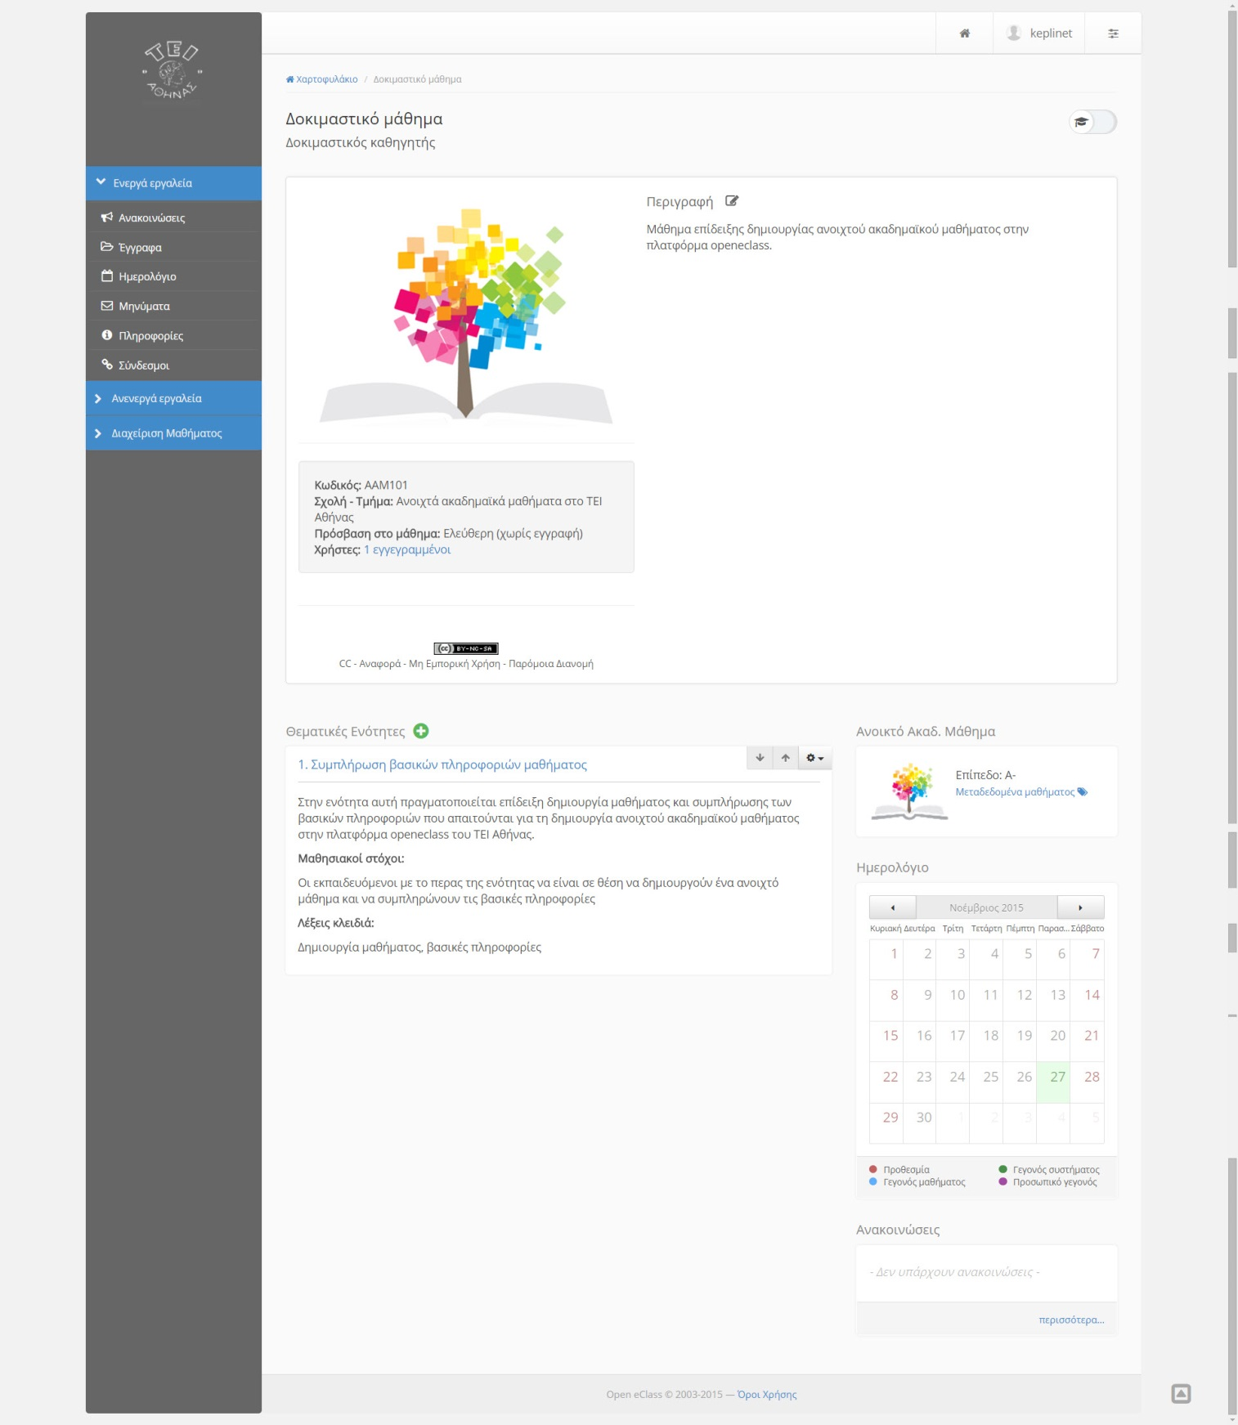
Ανοιχτό μάθημα Επίπεδο Α- Μεταδεδομένα μαθήματος
Στην αρχική σελίδα του μαθήματος βλέπουμε πως το μάθημά μας απέκτησε το λογότυπο των ανοιχτών ακαδημαϊκών μαθημάτων και πως έχει εμφανιστεί ο ενεργός υπερσύνδεσμος «Μεταδεδομένα μαθήματος».

Slide 36
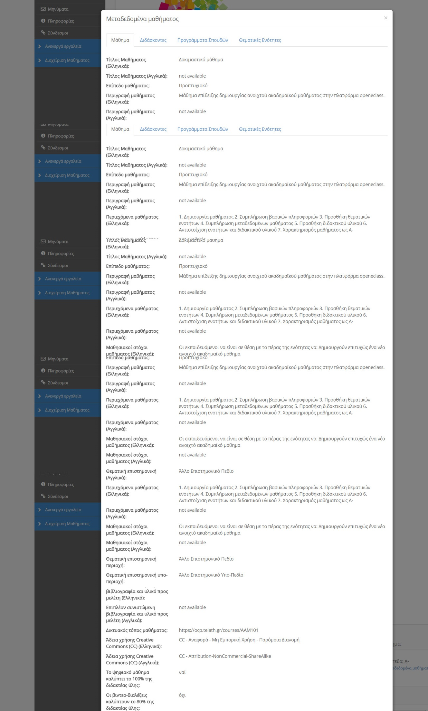
Παρουσίαση μεταδεδομένων μαθήματος
Επιλέγοντας τον ενεργό υπερσύνδεσμο «Μεταδεδομένα μαθήματος» βλέπουμε όλες τις πληροφορίες που συμπληρώσαμε κατά τη δημιουργία του μαθήματος

Slide 37
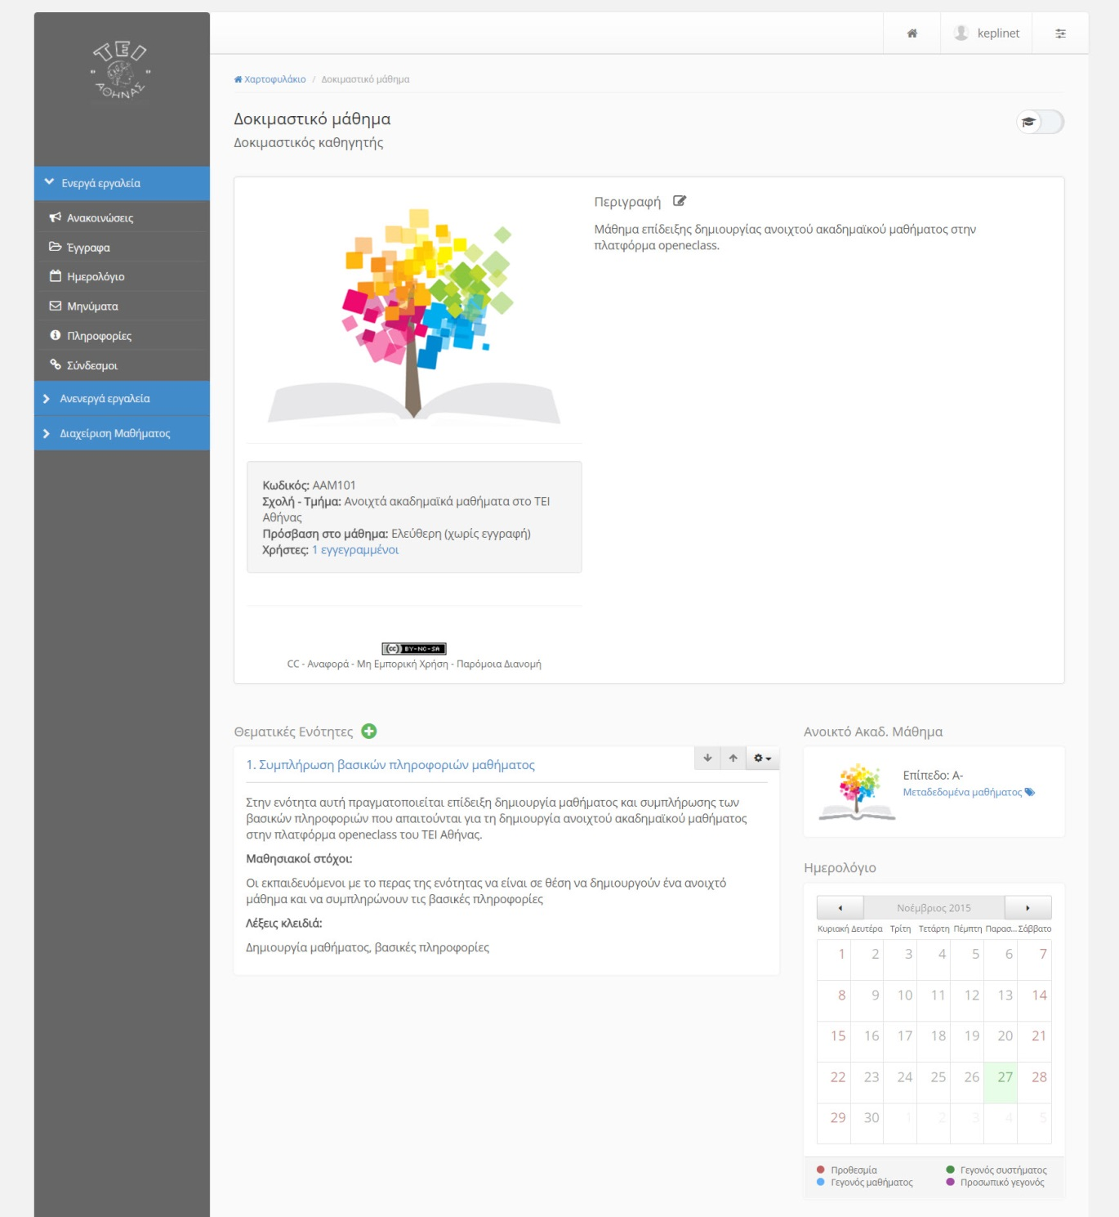
Συγχαρητήρια μόλις δημιουργήσατε το πρώτο σας ανοιχτό ακαδημαϊκό μάθημα!

Slide 38
Τέλος Ενότητας

Slide 39
Σημειώματα

Slide 40
Σημείωμα Αναφοράς
Copyright Τεχνολογικό Εκπαιδευτικό Ίδρυμα Αθήνας, Ομάδα ανάπτυξης Ανοιχτών Ακαδημαϊκών Μαθημάτων 2014. Ομάδα ανάπτυξης Ανοιχτών Ακαδημαϊκών Μαθημάτων. «Δημιουργία Ανοιχτού Ακαδημαϊκού Μαθήματος στην πλατφόρμα openeclass». Έκδοση: 1.0. Αθήνα 2014. Διαθέσιμο από τη δικτυακή διεύθυνση: ocp.teiath.gr.

Slide 41
Σημείωμα Αδειοδότησης
Το παρόν υλικό διατίθεται με τους όρους της άδειας χρήσης Creative Commons Αναφορά, Μη Εμπορική Χρήση Παρόμοια Διανομή 4.0 [1] ή μεταγενέστερη, Διεθνής Έκδοση. Εξαιρούνται τα αυτοτελή έργα τρίτων π.χ. φωτογραφίες, διαγράμματα κ.λ.π., τα οποία εμπεριέχονται σε αυτό. Οι όροι χρήσης των έργων τρίτων επεξηγούνται στη διαφάνεια «Επεξήγηση όρων χρήσης έργων τρίτων».
Τα έργα για τα οποία έχει ζητηθεί άδεια αναφέρονται στο «Σημείωμα Χρήσης Έργων Τρίτων».
[1] http://creativecommons.org/licenses/by-nc-sa/4.0/
Ως Μη Εμπορική ορίζεται η χρήση:
που δεν περιλαμβάνει άμεσο ή έμμεσο οικονομικό όφελος από την χρήση του έργου, για το διανομέα του έργου και αδειοδόχο
που δεν περιλαμβάνει οικονομική συναλλαγή ως προϋπόθεση για τη χρήση ή πρόσβαση στο έργο
που δεν προσπορίζει στο διανομέα του έργου και αδειοδόχο έμμεσο οικονομικό όφελος (π.χ. διαφημίσεις) από την προβολή του έργου σε διαδικτυακό τόπο
Ο δικαιούχος μπορεί να παρέχει στον αδειοδόχο ξεχωριστή άδεια να χρησιμοποιεί το έργο για εμπορική χρήση, εφόσον αυτό του ζητηθεί.

Slide 42
Επεξήγηση όρων χρήσης έργων τρίτων
©
Δεν επιτρέπεται η επαναχρησιμοποίηση του έργου, παρά μόνο εάν ζητηθεί εκ νέου άδεια από το δημιουργό.
διαθέσιμο με άδεια CC-BY
Επιτρέπεται η επαναχρησιμοποίηση του έργου και η δημιουργία παραγώγων αυτού με απλή αναφορά του δημιουργού.
διαθέσιμο με άδεια CC-BY-SA
Επιτρέπεται η επαναχρησιμοποίηση του έργου με αναφορά του δημιουργού, και διάθεση του έργου ή του παράγωγου αυτού με την ίδια άδεια.
διαθέσιμο με άδεια CC-BY-ND
Επιτρέπεται η επαναχρησιμοποίηση του έργου με αναφορά του δημιουργού.
Δεν επιτρέπεται η δημιουργία παραγώγων του έργου.
διαθέσιμο με άδεια CC-BY-NC
Επιτρέπεται η επαναχρησιμοποίηση του έργου με αναφορά του δημιουργού.
Δεν επιτρέπεται η εμπορική χρήση του έργου.
διαθέσιμο με άδεια CC-BY-NC-SA
Επιτρέπεται η επαναχρησιμοποίηση του έργου με αναφορά του δημιουργού
και διάθεση του έργου ή του παράγωγου αυτού με την ίδια άδεια.
Δεν επιτρέπεται η εμπορική χρήση του έργου.
διαθέσιμο με άδεια CC-BY-NC-ND
Επιτρέπεται η επαναχρησιμοποίηση του έργου με αναφορά του δημιουργού.
Δεν επιτρέπεται η εμπορική χρήση του έργου και η δημιουργία παραγώγων του.
διαθέσιμο με άδεια
CC0 Public Domain
Επιτρέπεται η επαναχρησιμοποίηση του έργου, η δημιουργία παραγώγων αυτού και η εμπορική του χρήση, χωρίς αναφορά του δημιουργού.
διαθέσιμο ως κοινό κτήμα
Επιτρέπεται η επαναχρησιμοποίηση του έργου, η δημιουργία παραγώγων αυτού και η εμπορική του χρήση, χωρίς αναφορά του δημιουργού.
χωρίς σήμανση
Συνήθως δεν επιτρέπεται η επαναχρησιμοποίηση του έργου.

Slide 43
Διατήρηση Σημειωμάτων
Οποιαδήποτε αναπαραγωγή ή διασκευή του υλικού θα πρέπει να συμπεριλαμβάνει:
το Σημείωμα Αναφοράς
το Σημείωμα Αδειοδότησης
τη δήλωση Διατήρησης Σημειωμάτων
το Σημείωμα Χρήσης Έργων Τρίτων (εφόσον υπάρχει)
μαζί με τους συνοδευόμενους υπερσυνδέσμους.

Slide 44
Χρηματοδότηση
Το παρόν εκπαιδευτικό υλικό έχει αναπτυχθεί στo πλαίσιo του εκπαιδευτικού έργου του διδάσκοντα.
Το έργο «Ανοικτά Ακαδημαϊκά Μαθήματα στο ΤΕΙ Αθήνας» έχει χρηματοδοτήσει μόνο την αναδιαμόρφωση του εκπαιδευτικού υλικού.
Το έργο υλοποιείται στο πλαίσιο του Επιχειρησιακού Προγράμματος «Εκπαίδευση και Δια Βίου Μάθηση» και συγχρηματοδοτείται από την Ευρωπαϊκή Ένωση (Ευρωπαϊκό Κοινωνικό Ταμείο) και από εθνικούς πόρους.

